Slide 1
Savci - metody průzkumu
Zoologie a ekologie živočichů – cvičení 15.5. 2024

Slide 2
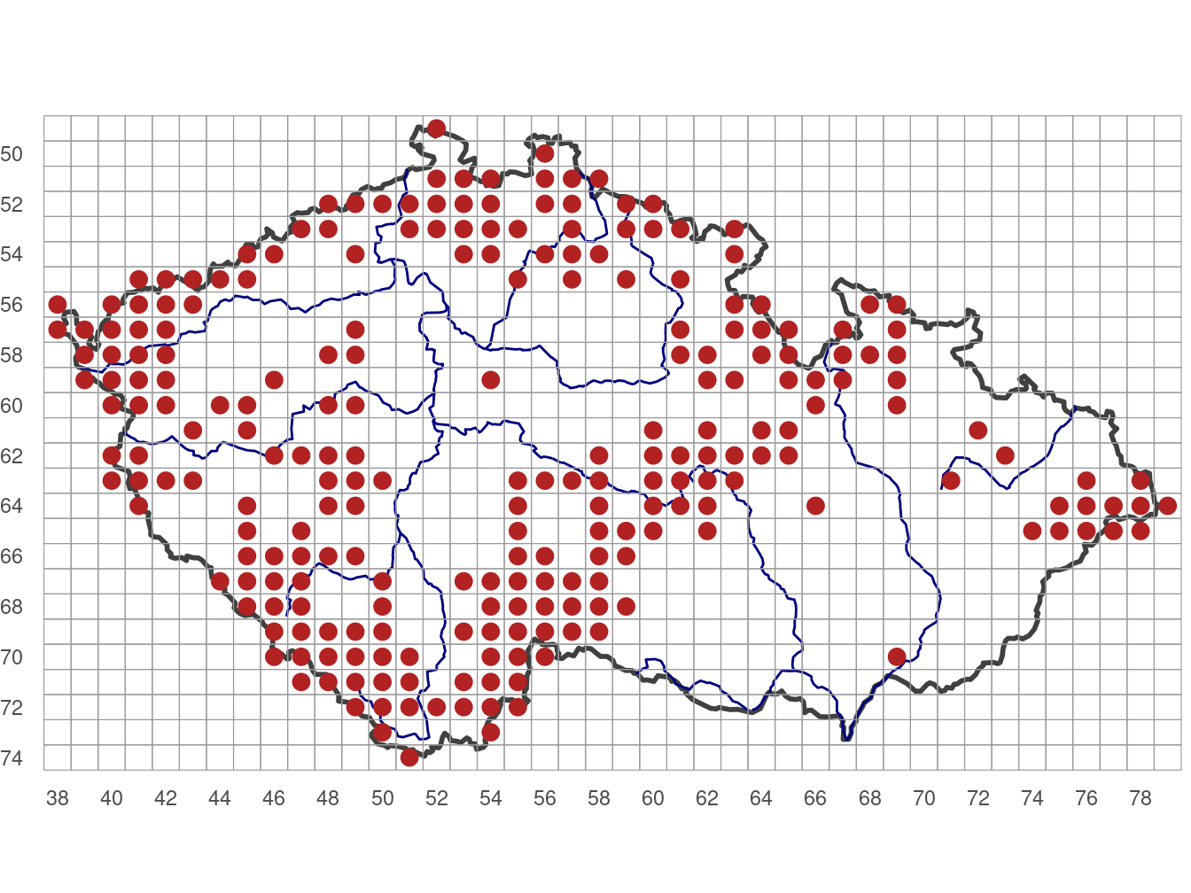
Cíle průzkumu
Inventarizační průzkum (cháněného) území – všech savců, vybraných skupin
Síťové mapování druhů/skupin druhů – faunistika („čtverce“ o velikosti 6×10 úhlových minut - 4 ciferné značení, podčtverce a - d
Monitoring – standardizovaná metoda, indexy početnosti / celkové početnosti (capture – recapture methods, sčítání jedinců – rozmnožovacích kolonií, na zimovištích (netopýři)

Slide 3
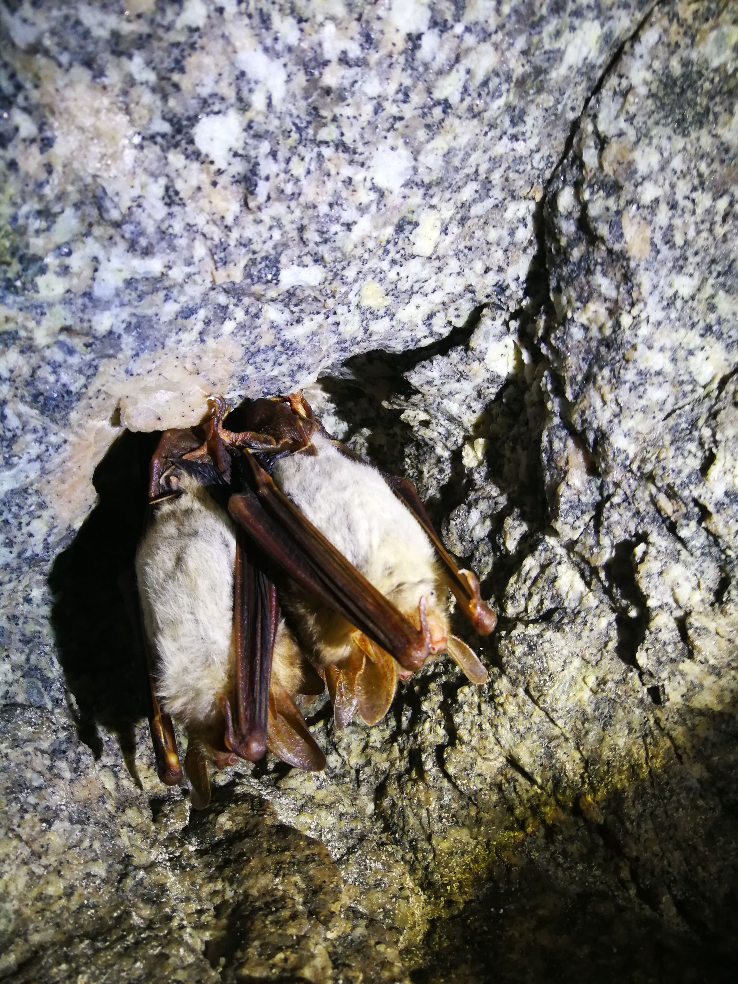
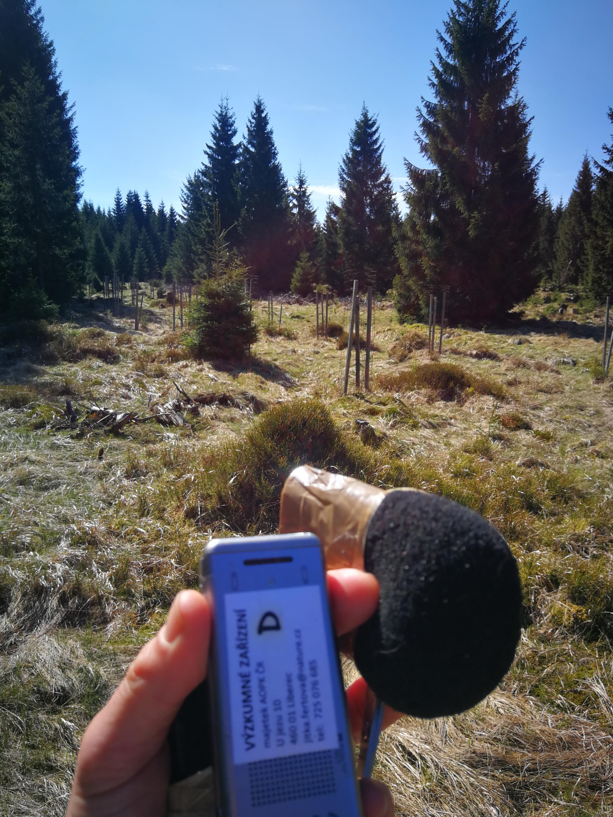
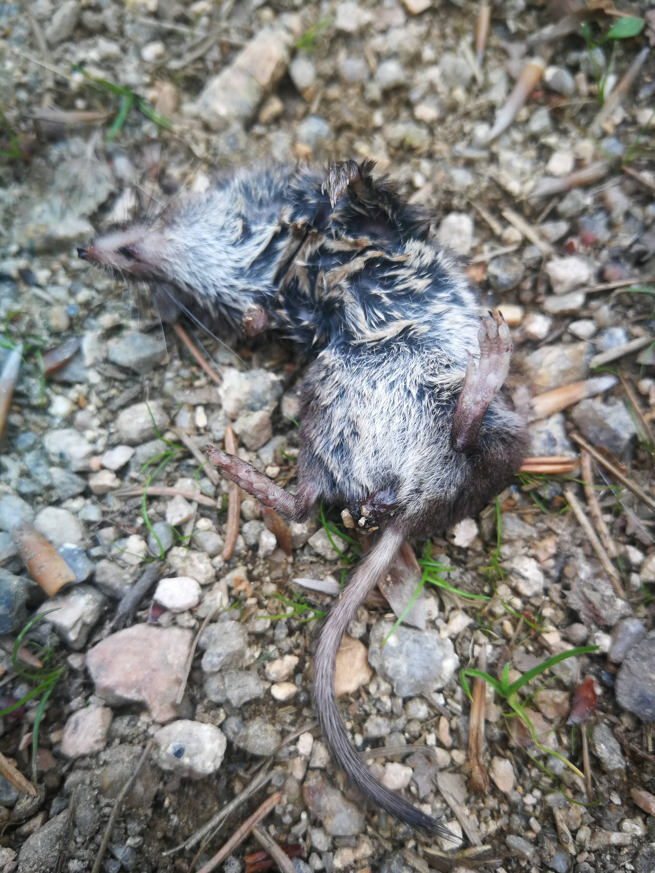
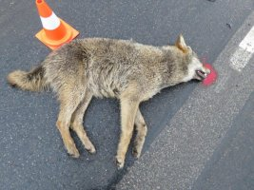
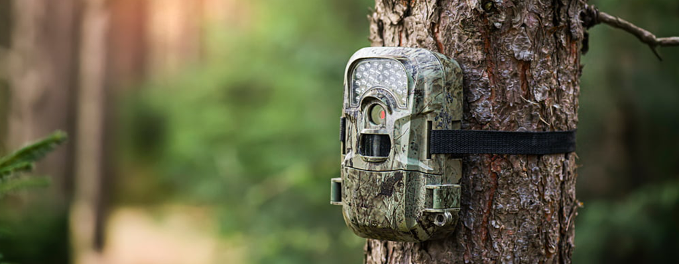
Metody průzkumu
Zákonné limity – ZOPK č.114/1992 Sb. a ZOZT 246/1992 Sb.
Neinvazivní x invazivní
Přímá pozorování – standardizovaná na liniích/bodech, kolonie, shromaždiště, mrtví jedinci - kadavery
Fotopasti - využití návnad a atraktantů
Akustický výzkum – transekty, aku záznamníky, bat detektory, provokace

Slide 4
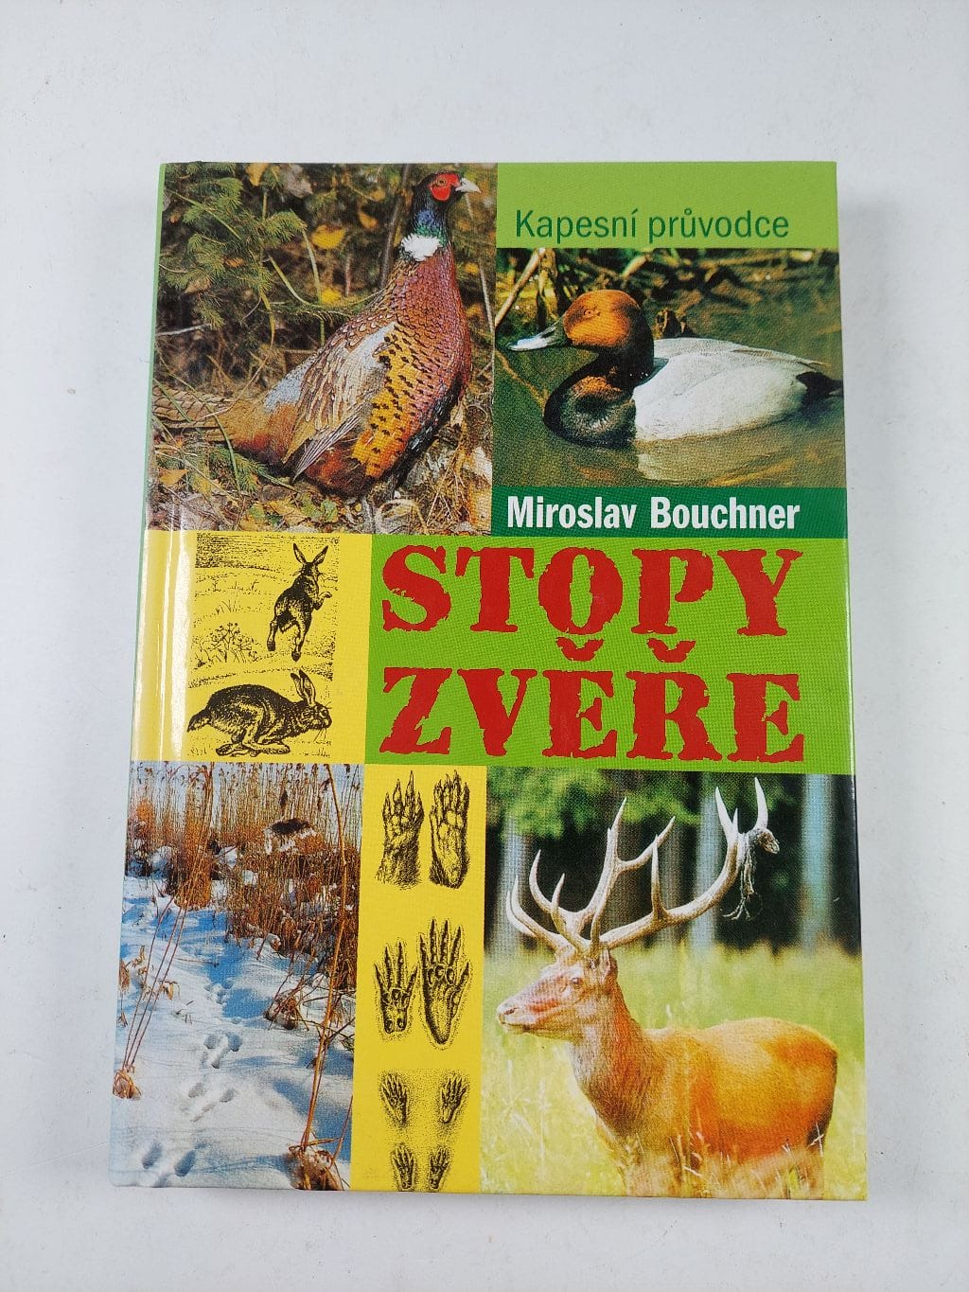
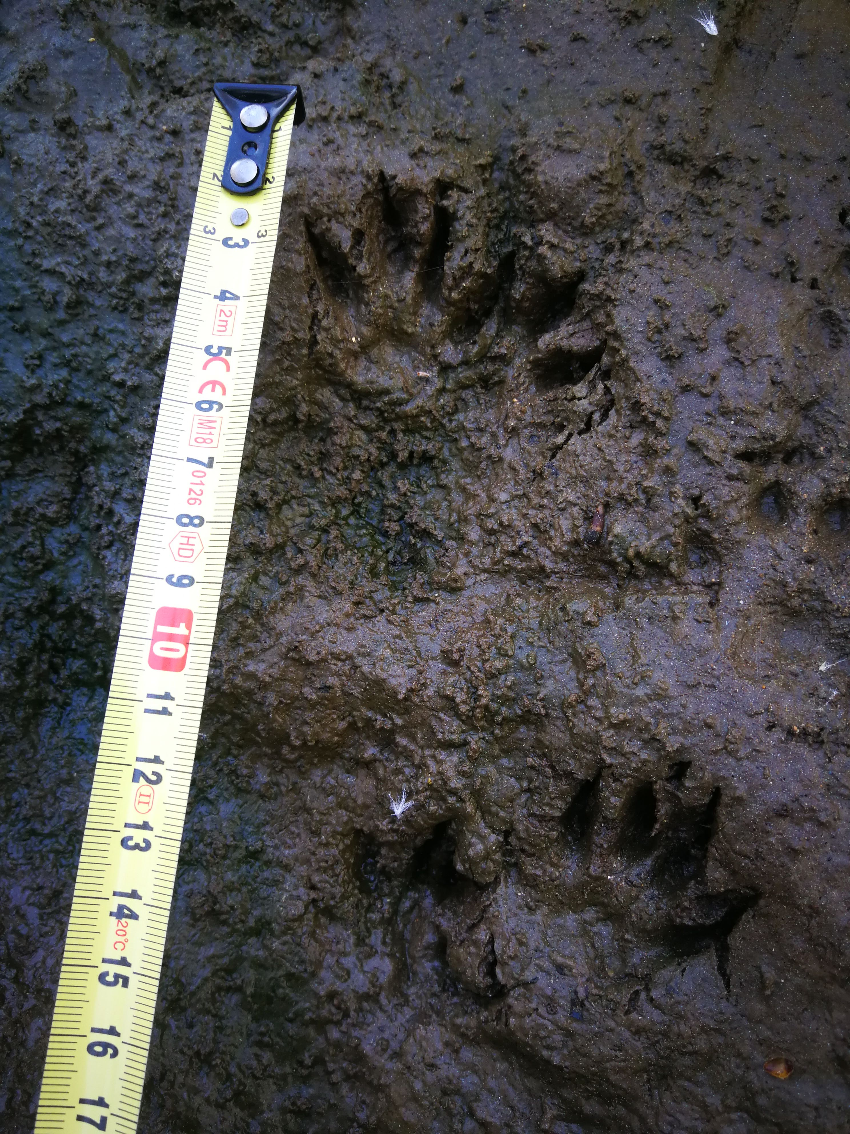
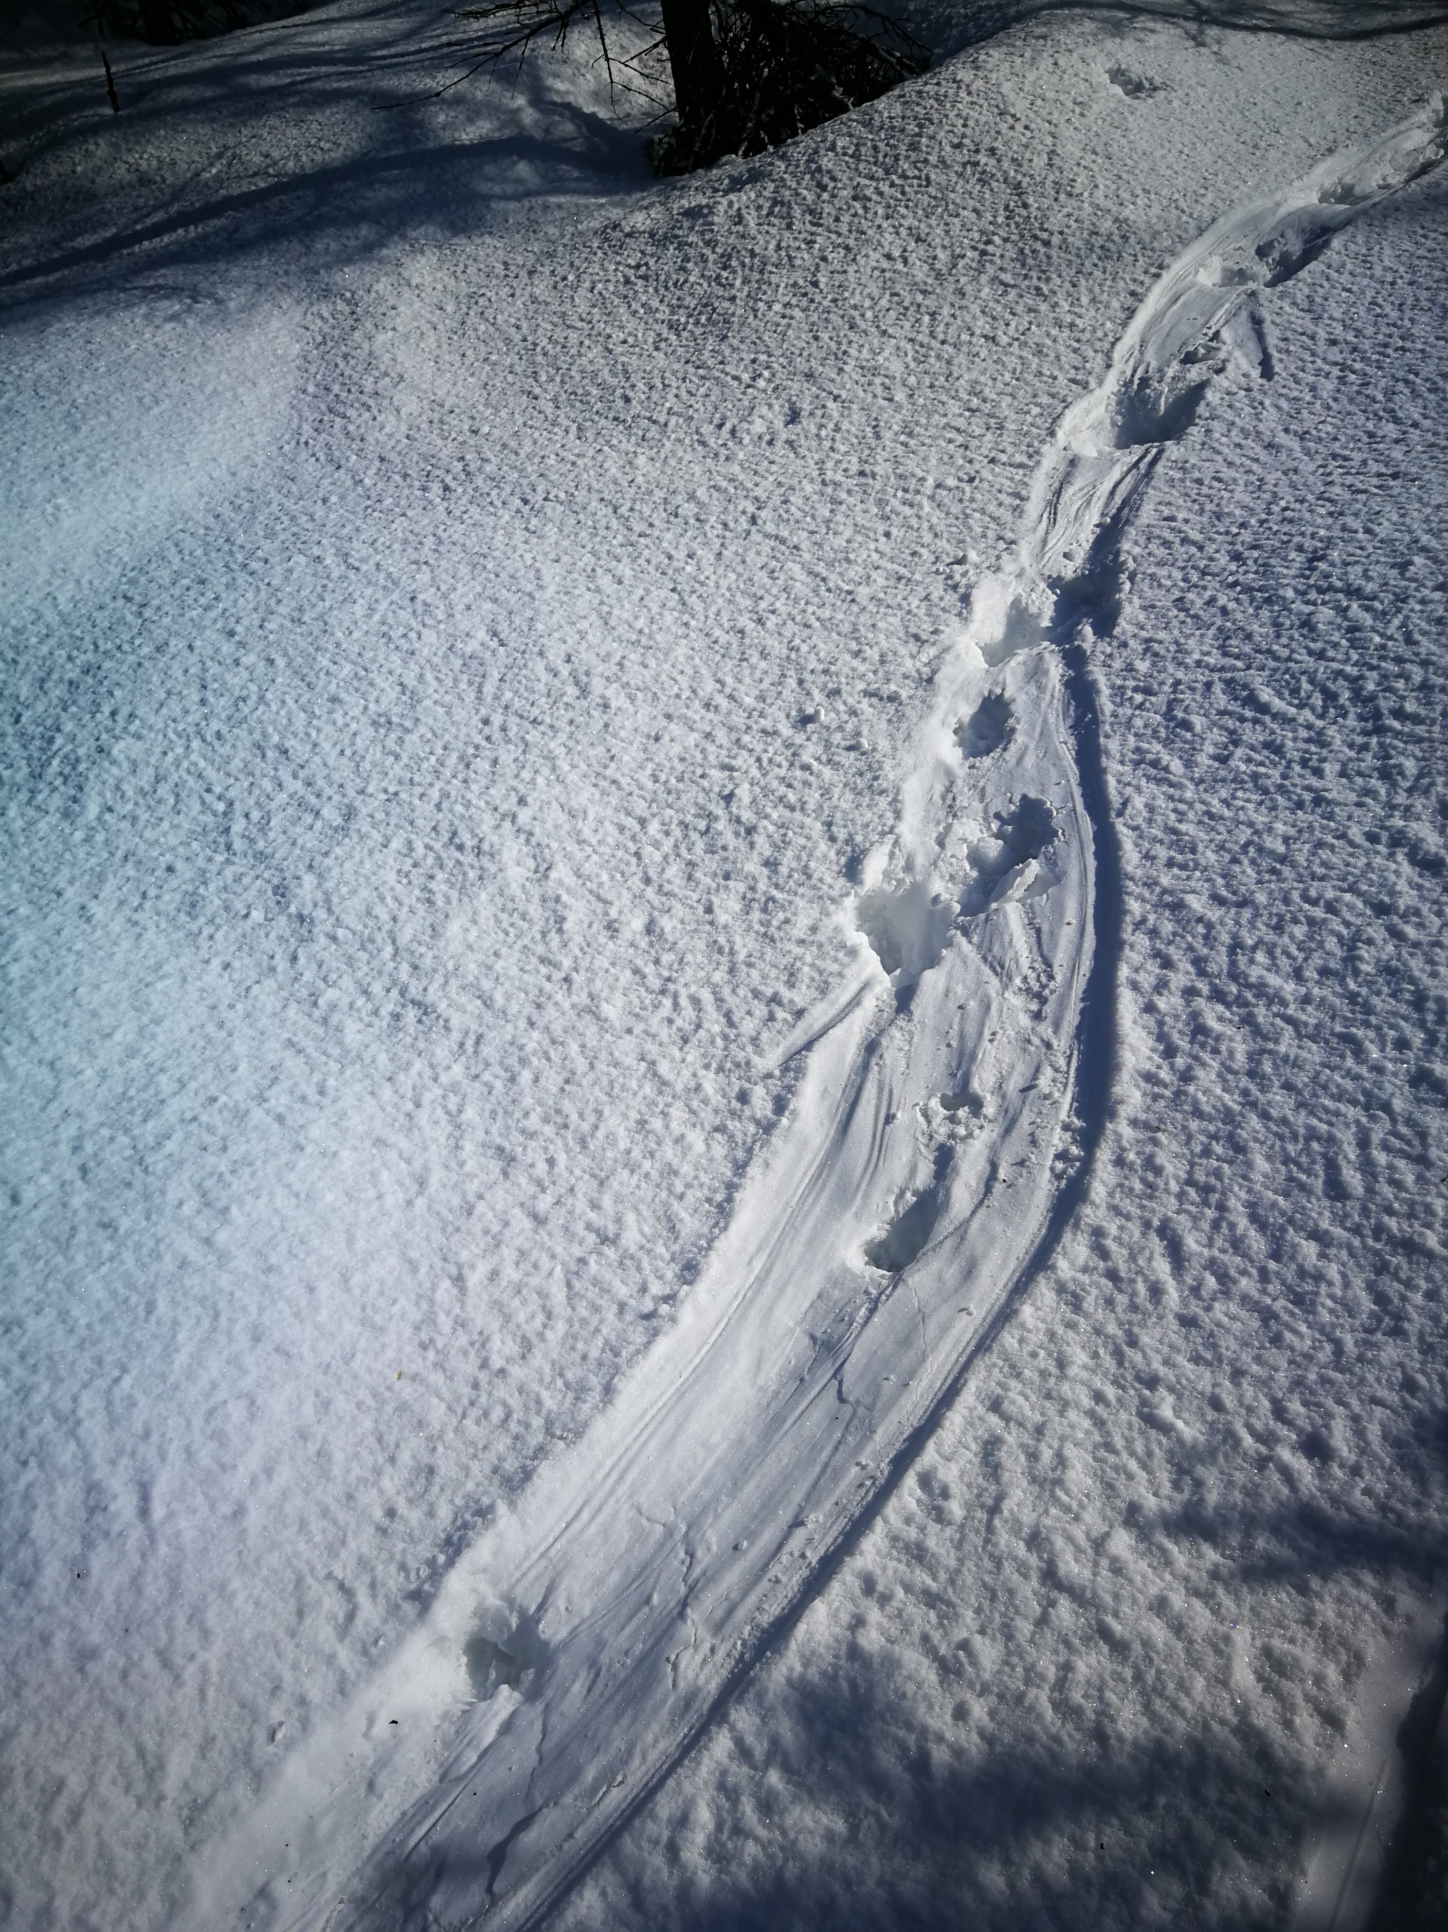
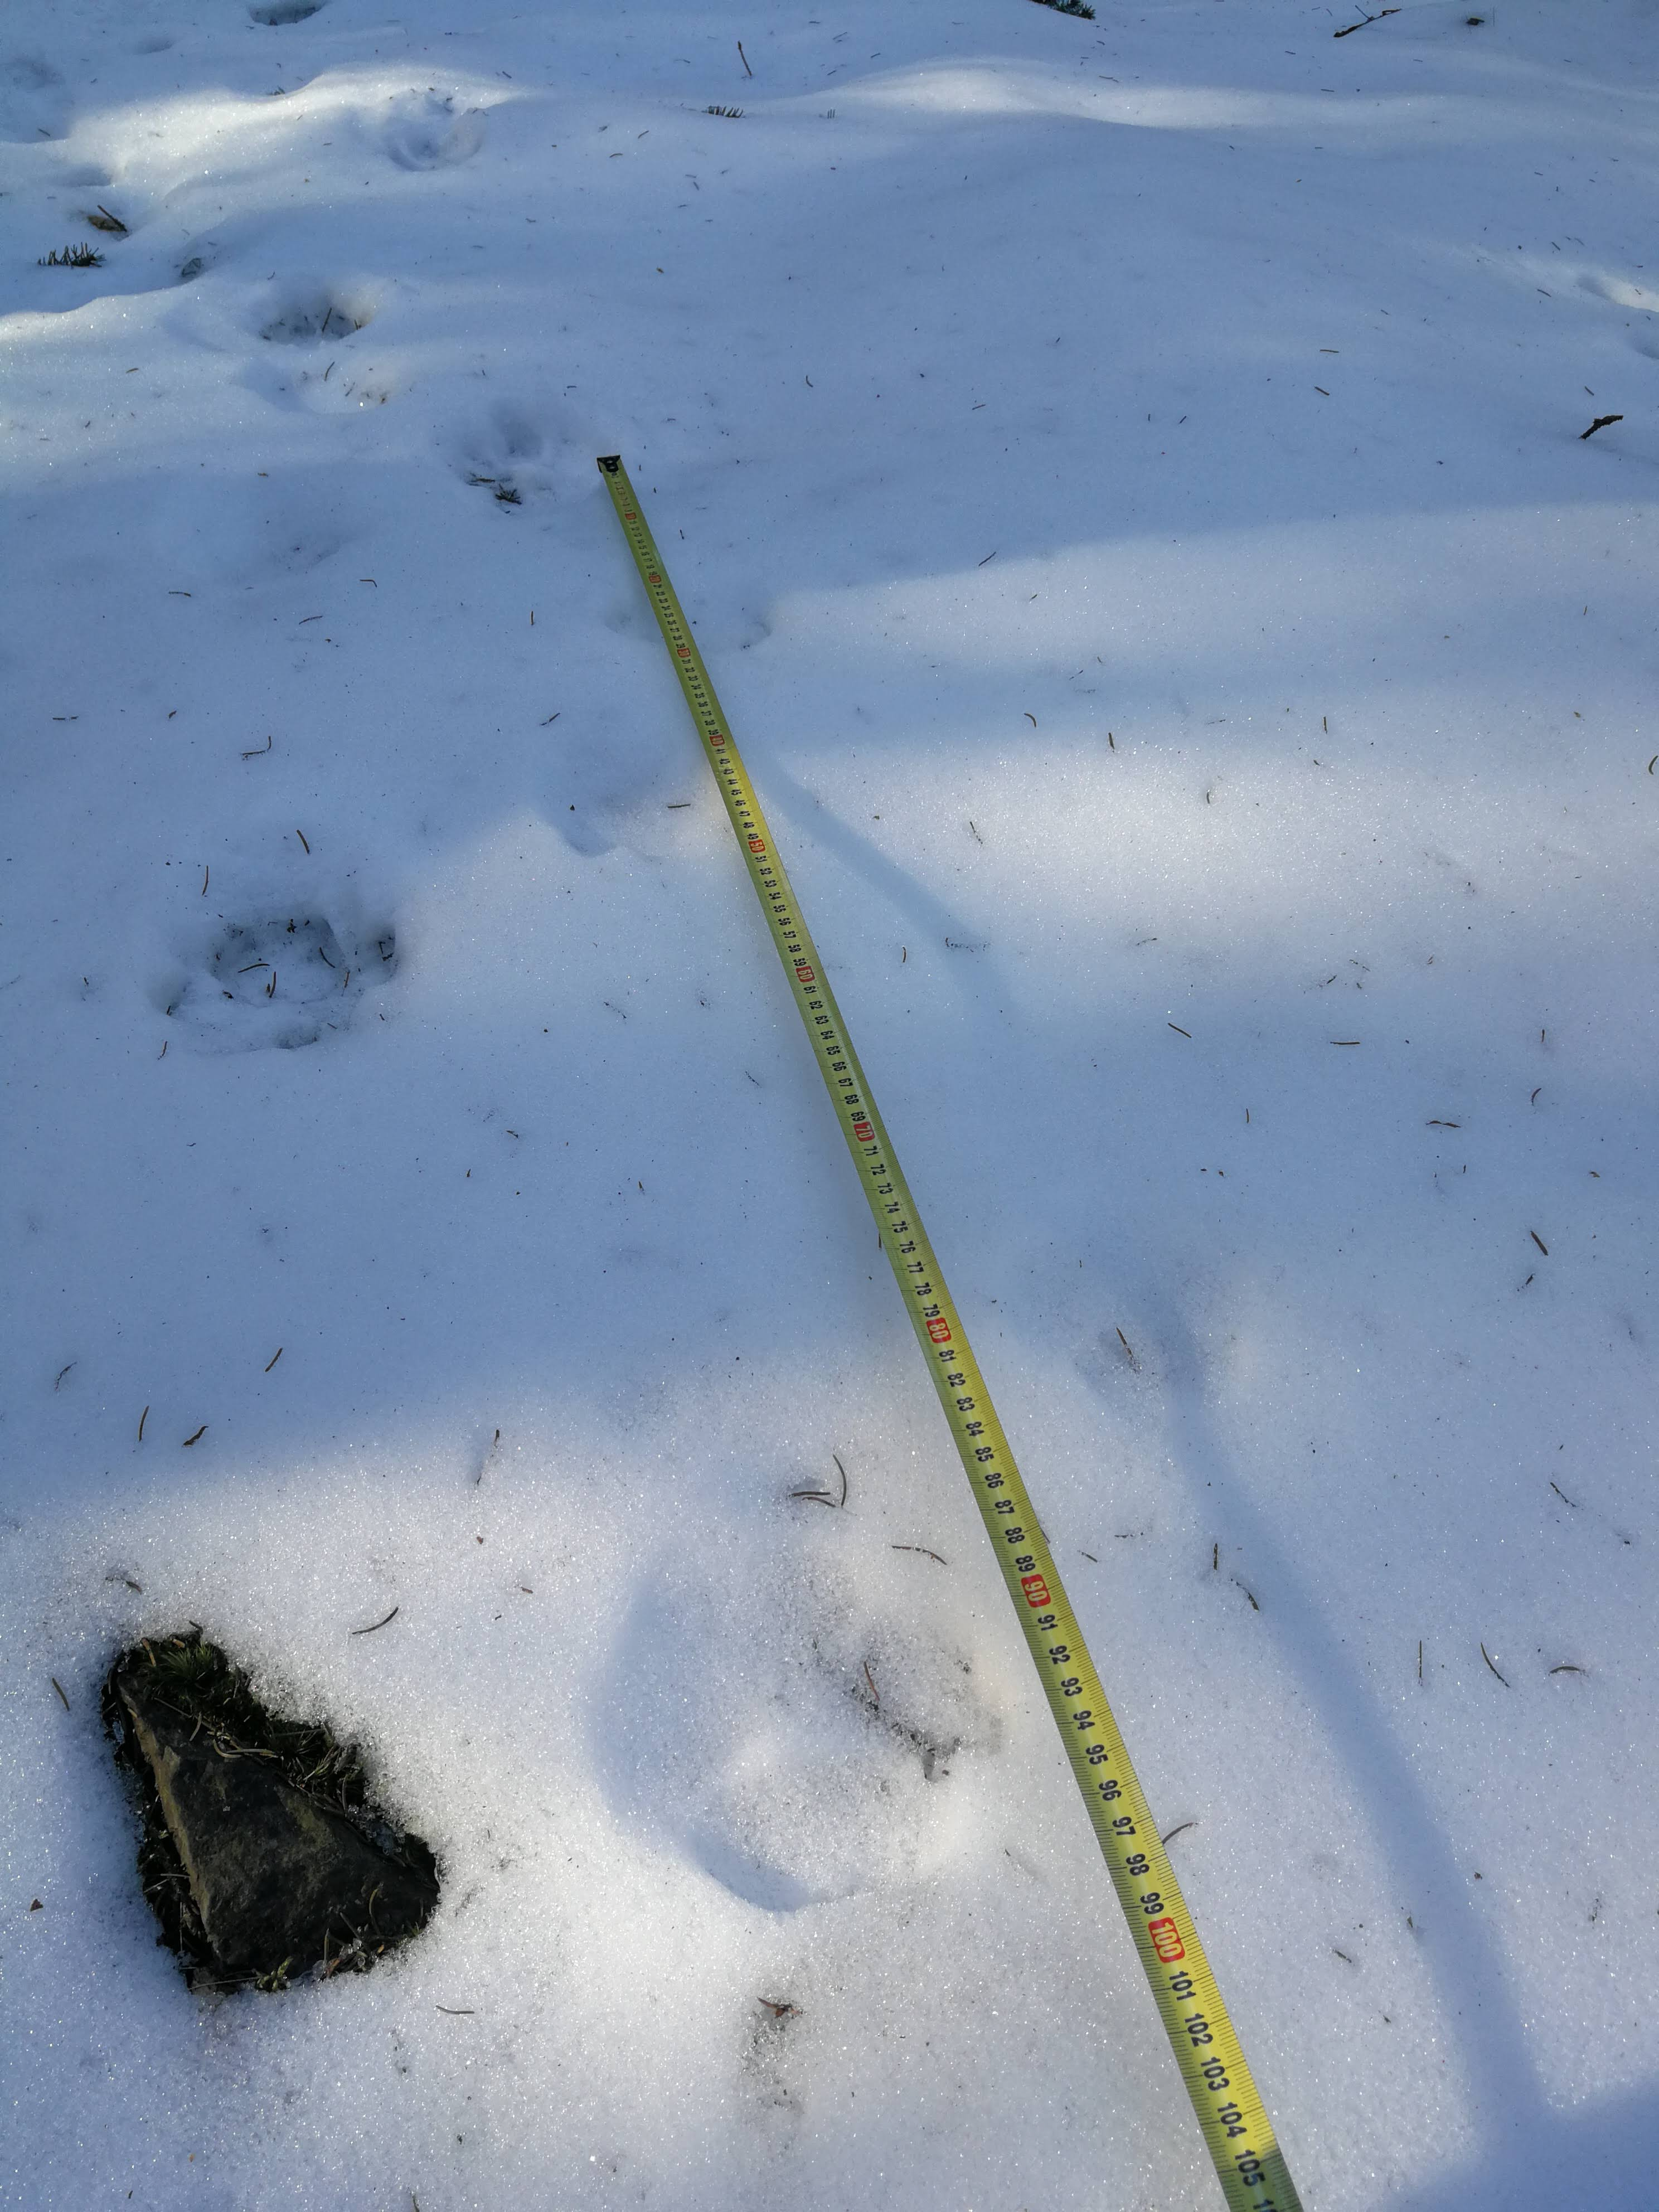
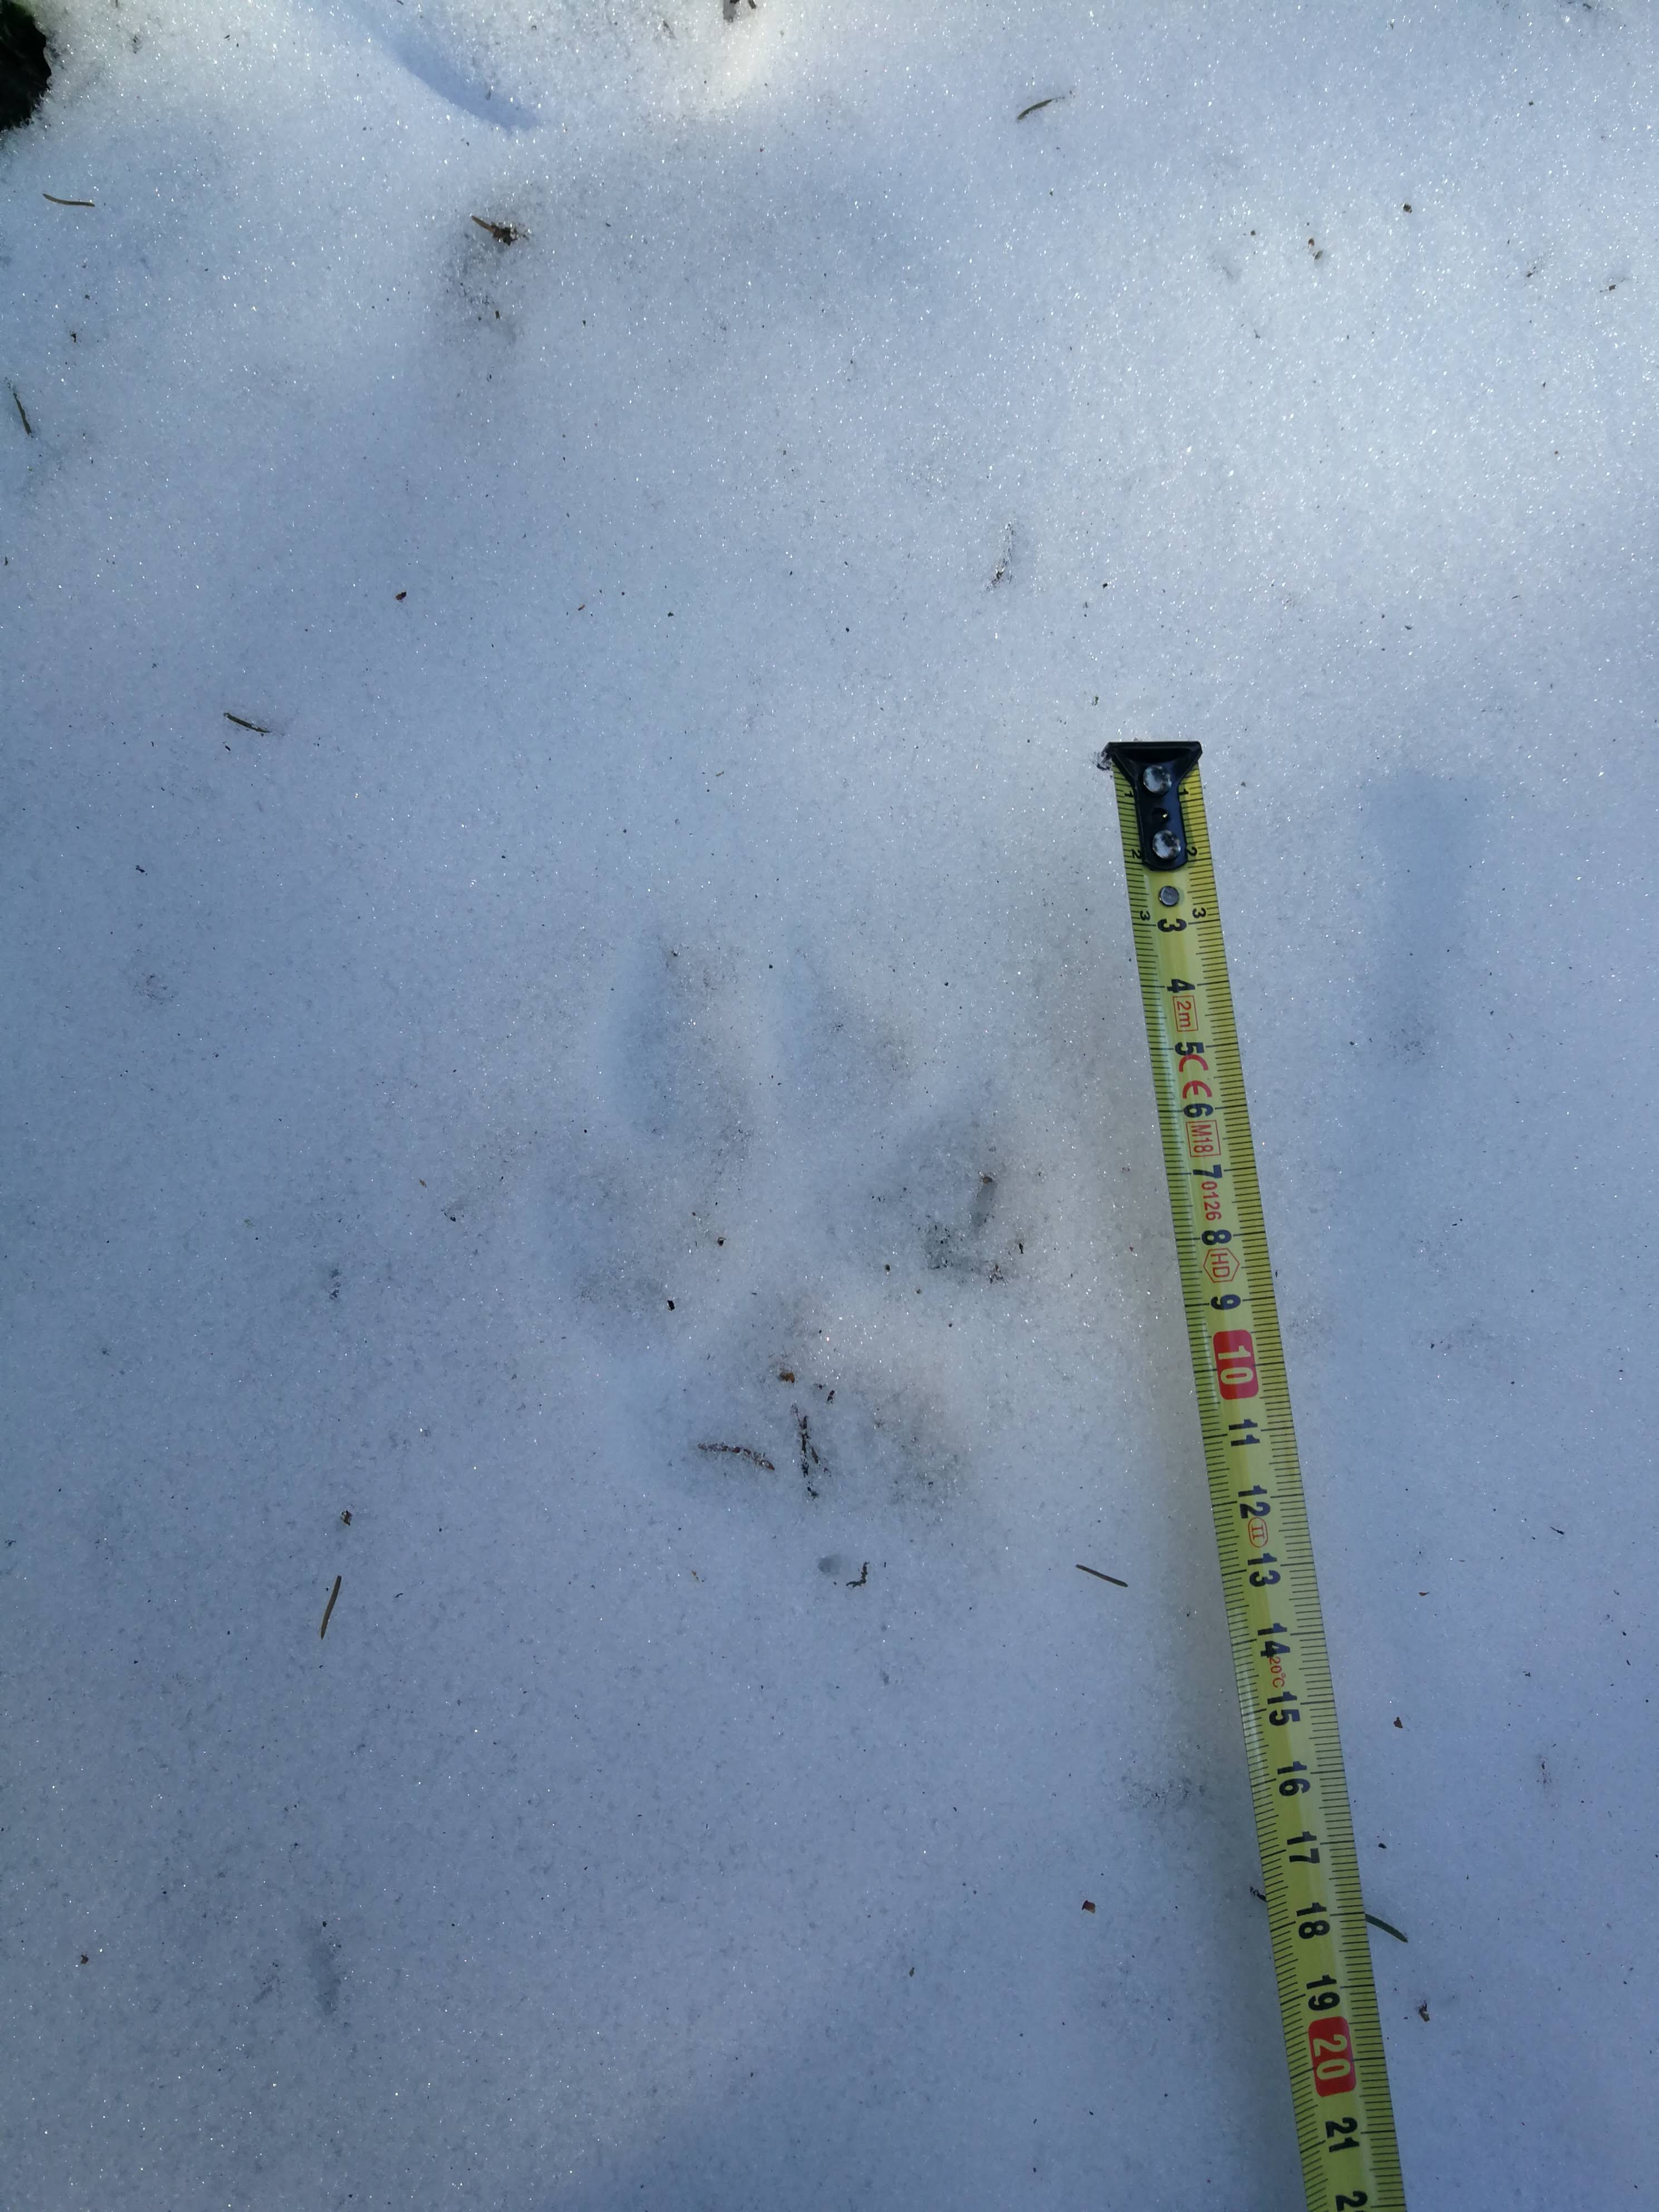
Metody průzkumu - stopování
Přímé stopování - transekty
Track station, otiskové tubusy atp.

Slide 5
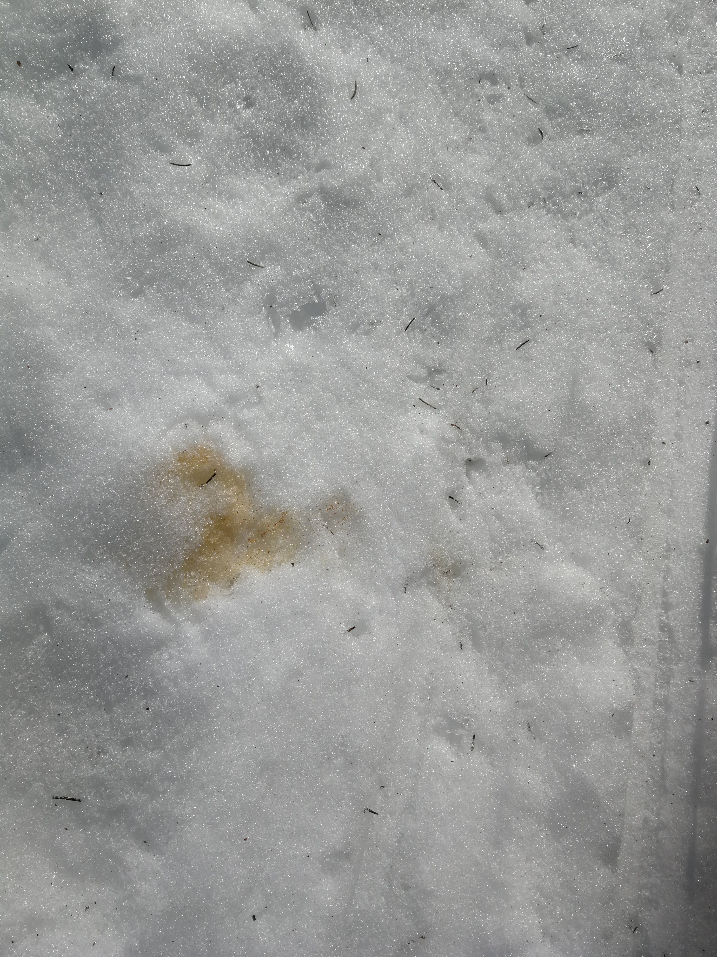
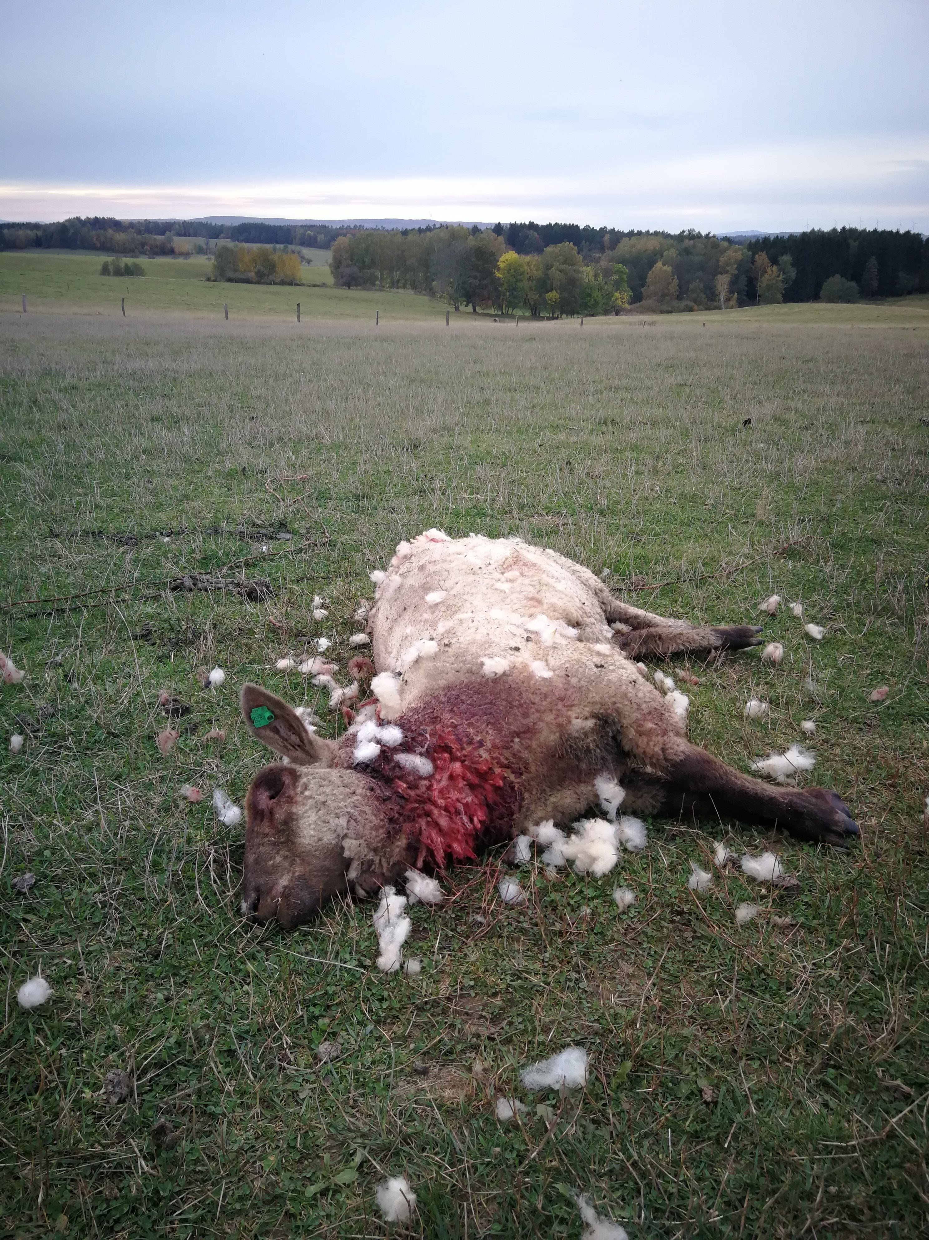
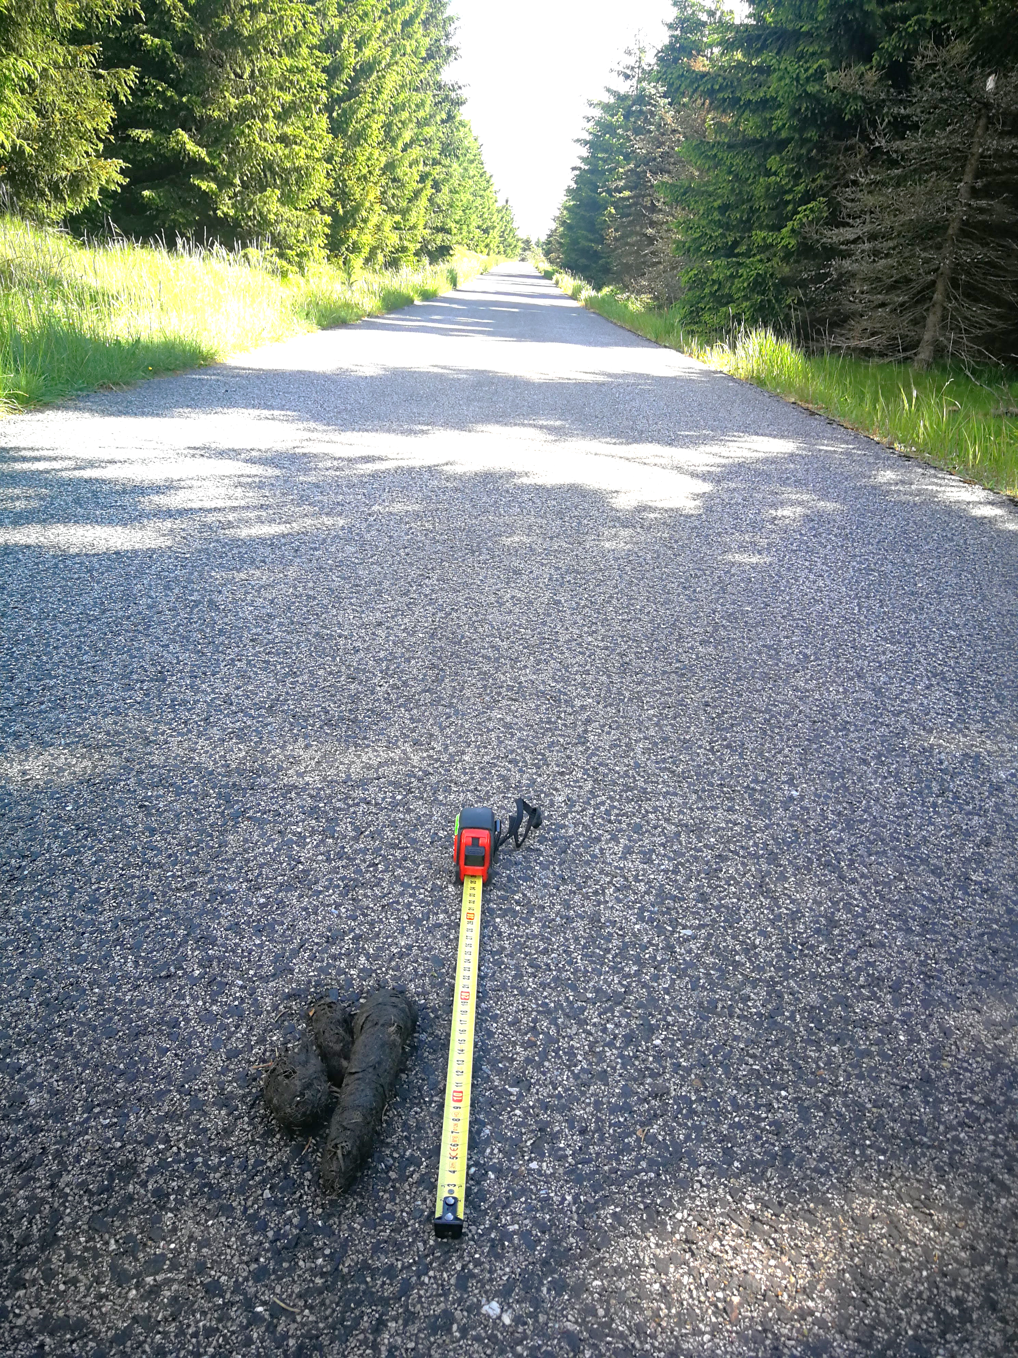
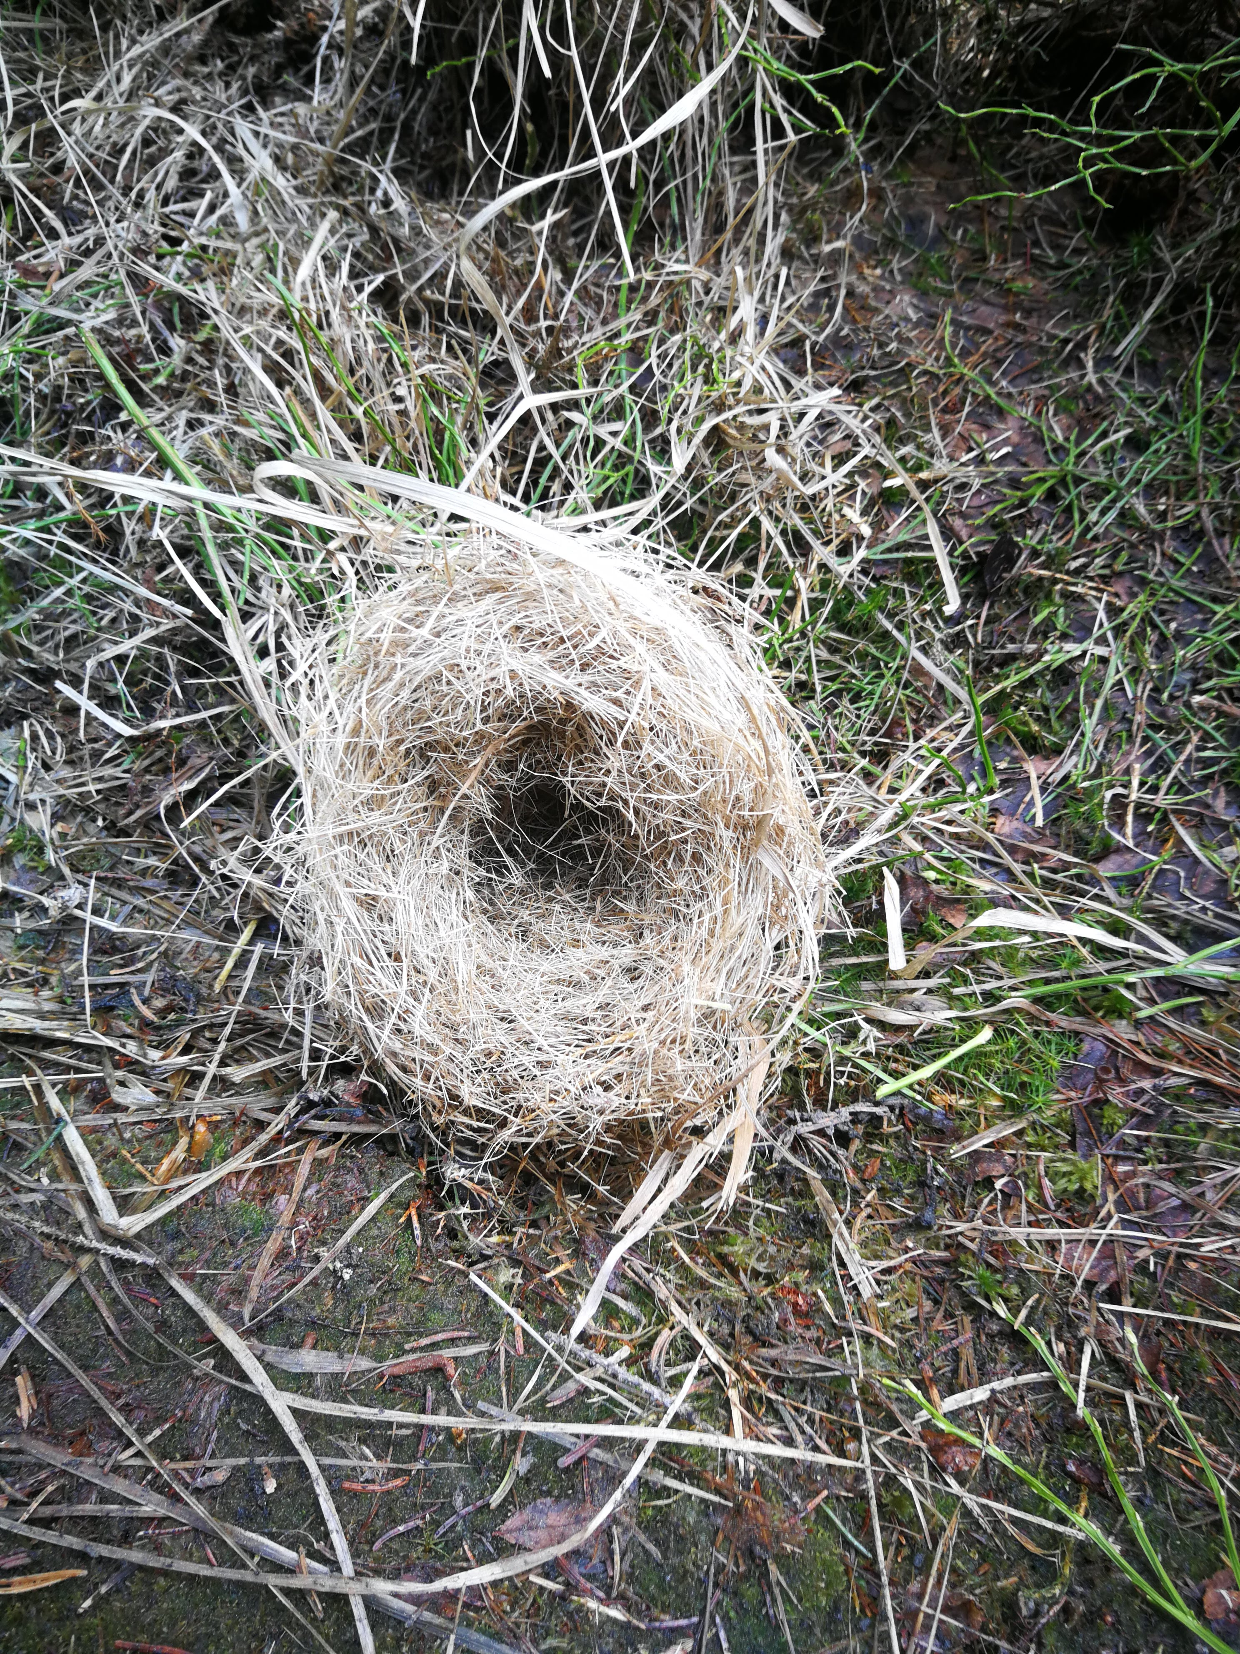
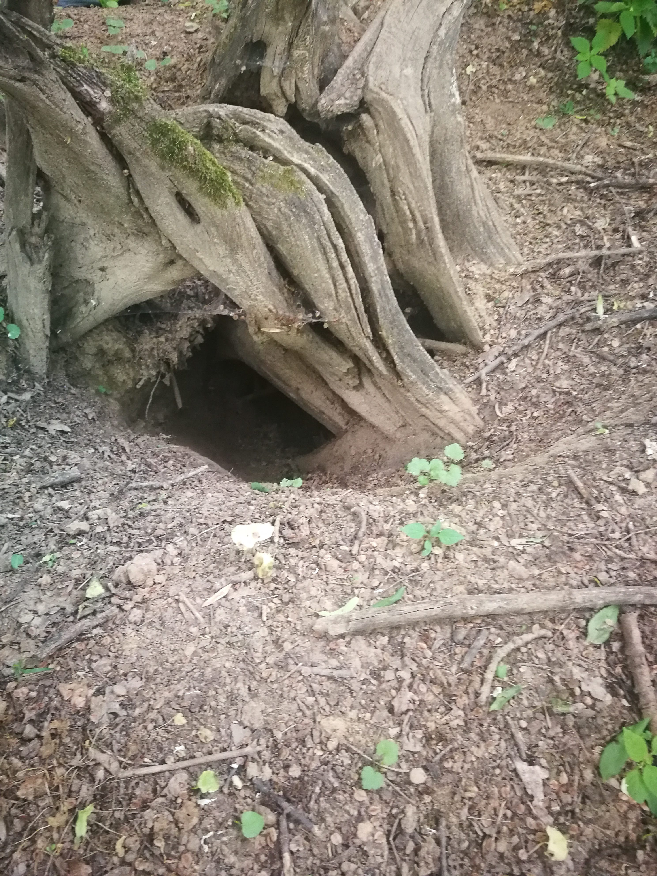
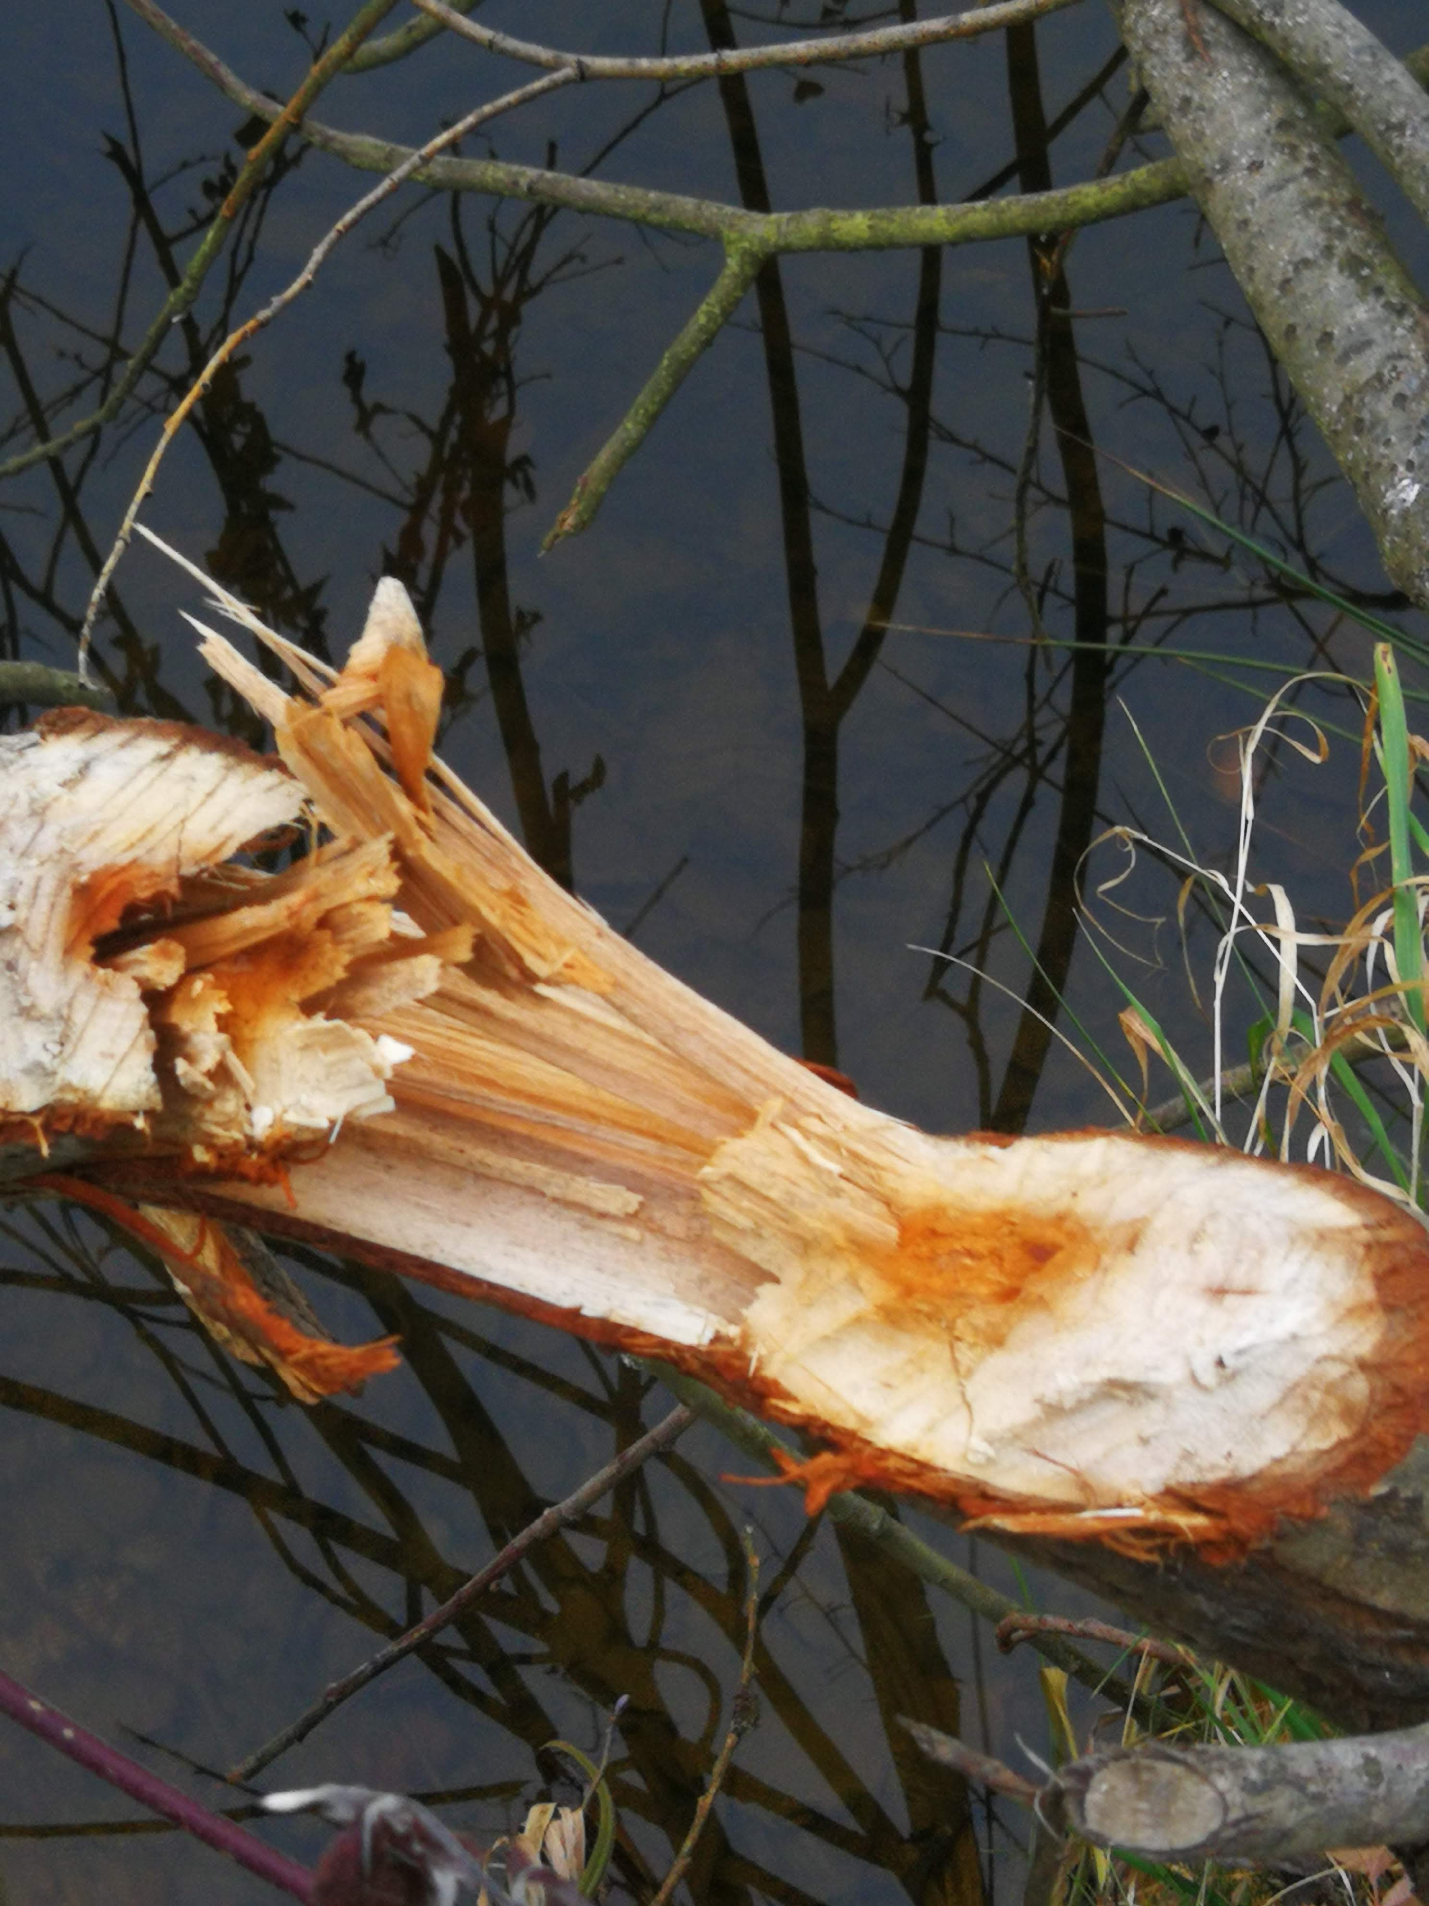
Metody průzkumu – pobytové stopy
Monitoring pobytových znaků – trus, moč, zbytky kořisti/požerky, hnízda/nory/doupata, chlupy, škrábance atd.

Slide 6
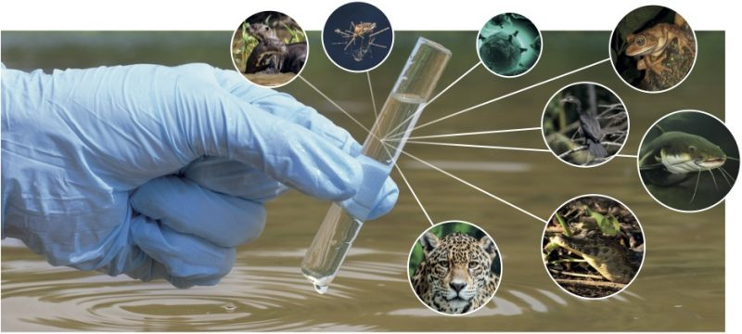
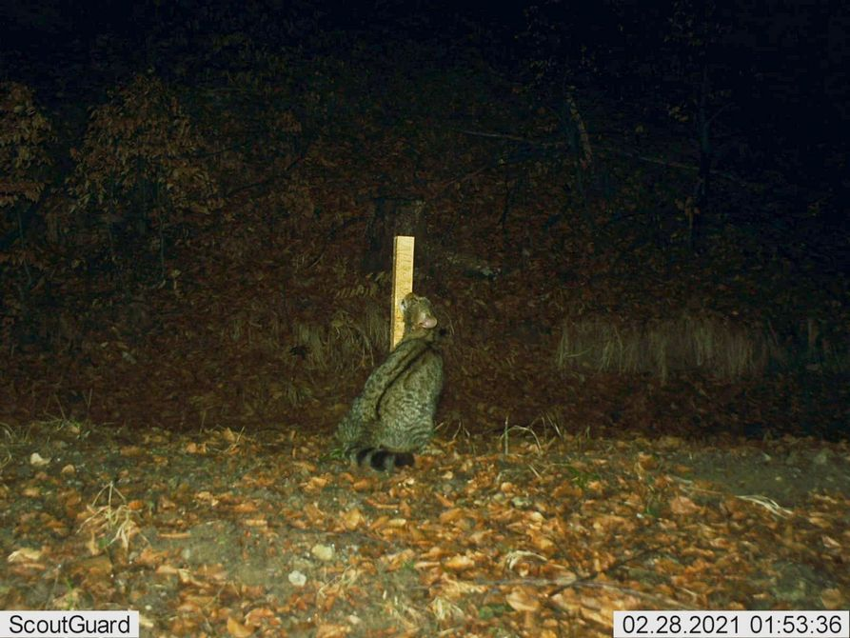
Metody průzkumu
Chlupové pasti – chlupy k makro a mikroskopickým analýzám (druh) a DNA analýzám (druh i jedinec), systém pro sběr chlupů a atraktant
Enviromentální DNA

Slide 7
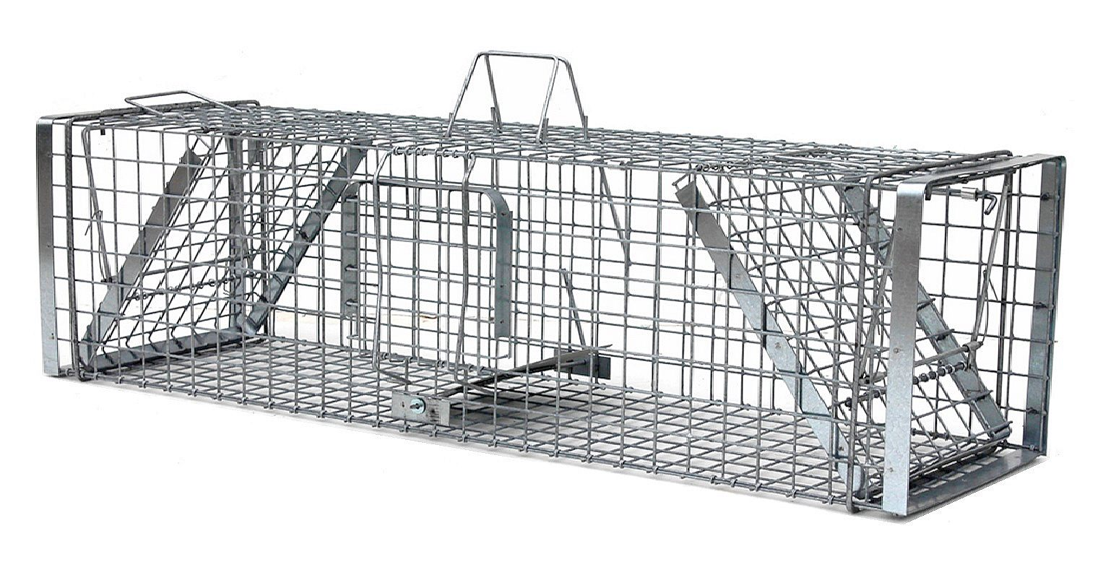
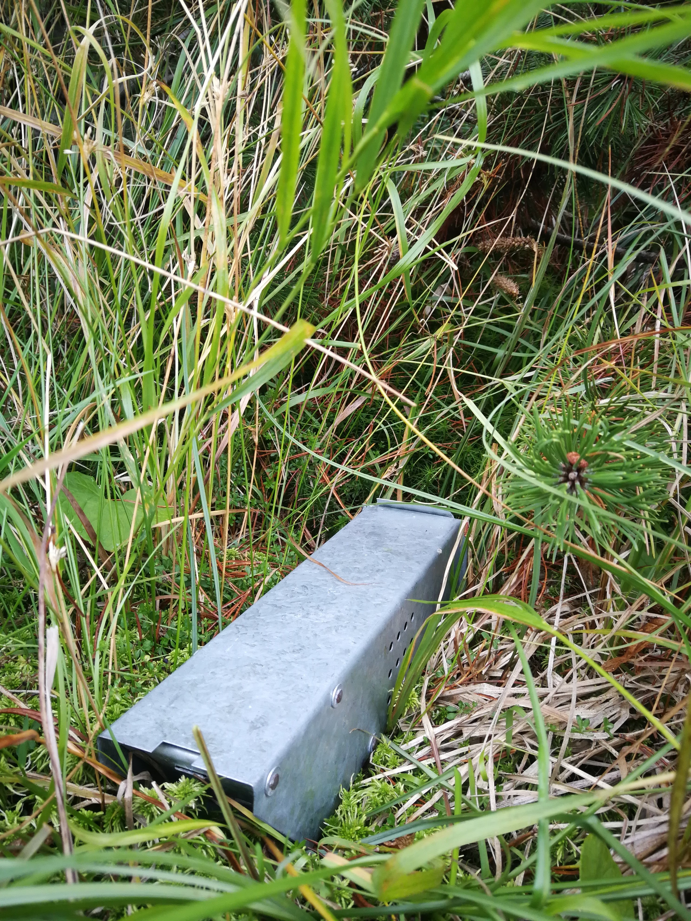
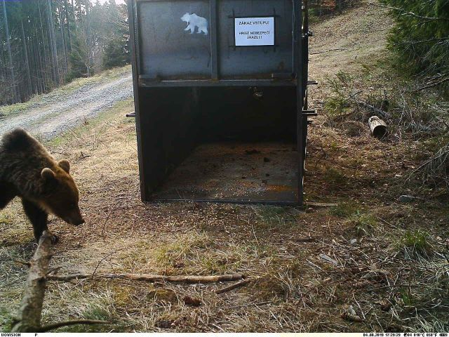
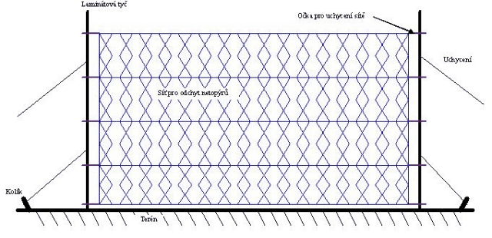
Metody průzkumu - odchyty
Odchyty – živolovné pasti, sítě…
Odchyt + značení a observační metody - značky (odečítací kroužky, barevné štítky, fluorescenční prášky…)

Slide 8
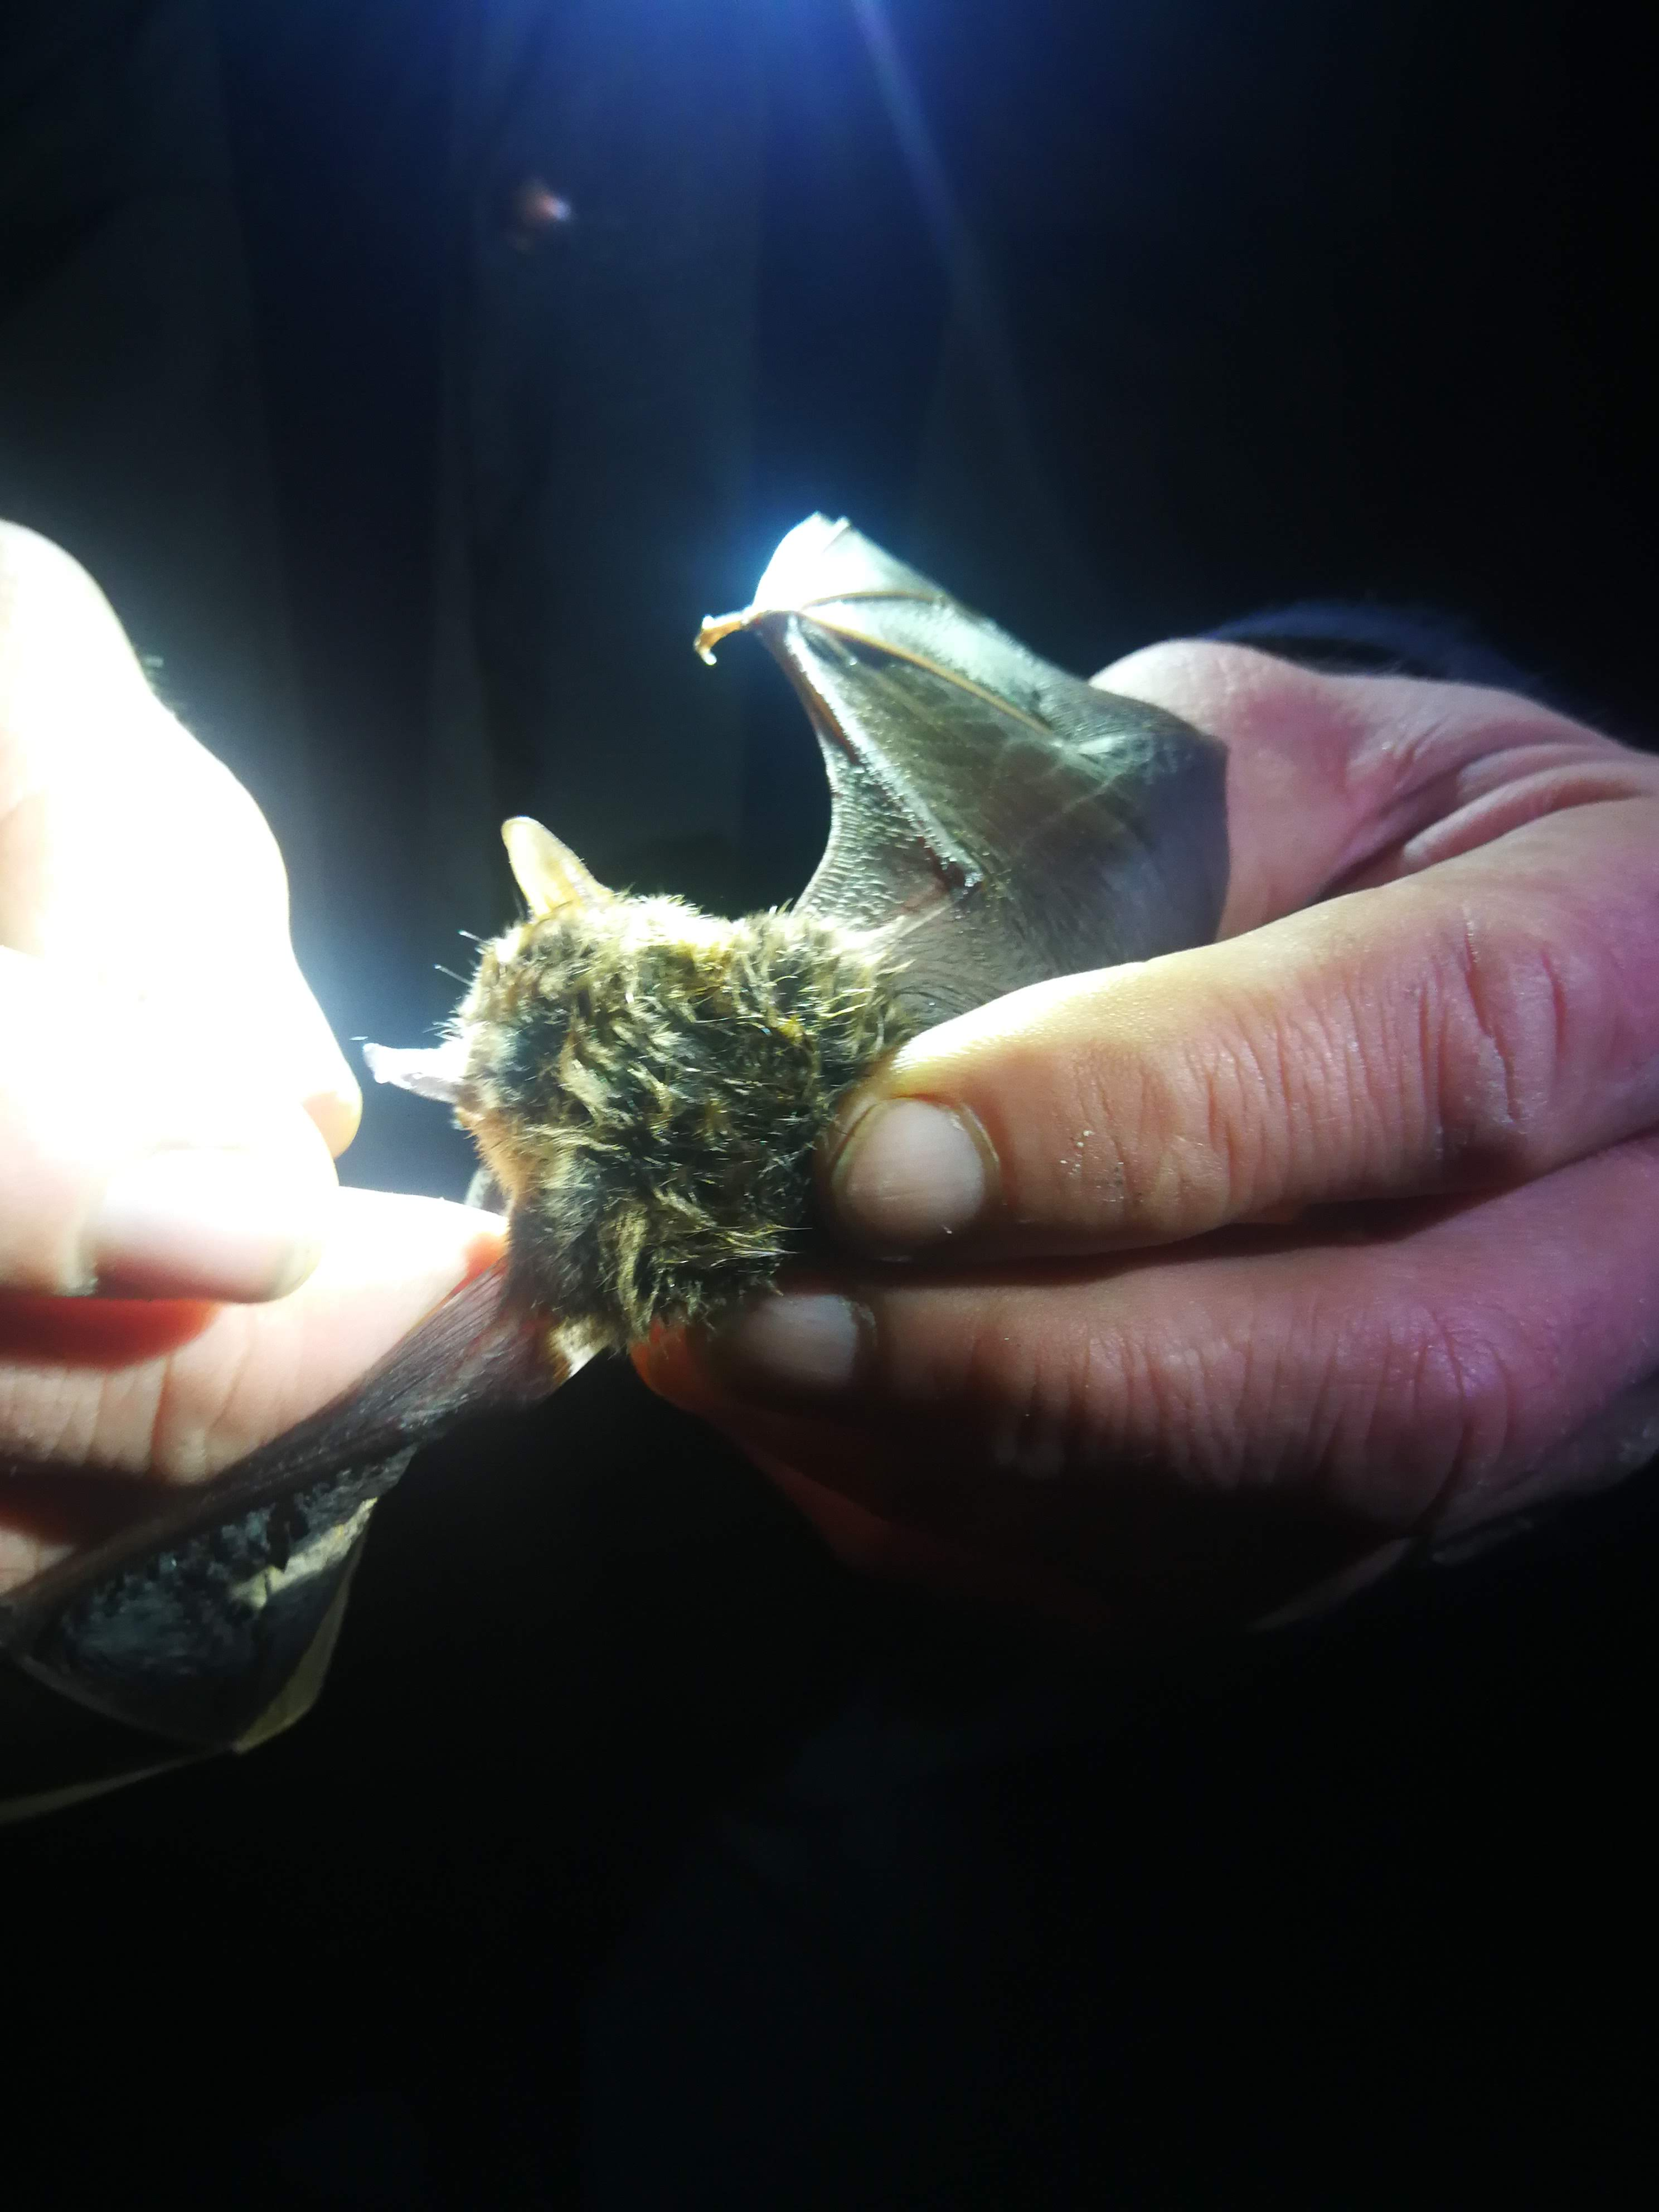
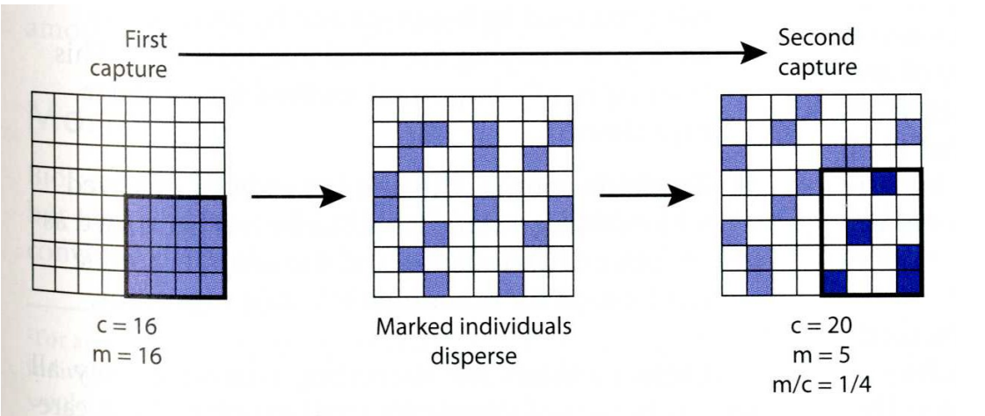
Metody průzkumu - Capture – recapture methods
kroužkování (netopýři), značky, mikročipy…
údaje o jedinci – stáří, migrační trasy, zimoviště, fidelita…
odhady velikosti populace

Slide 9
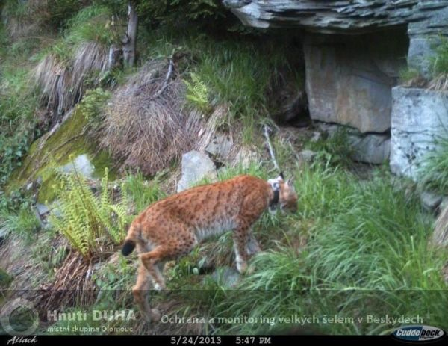
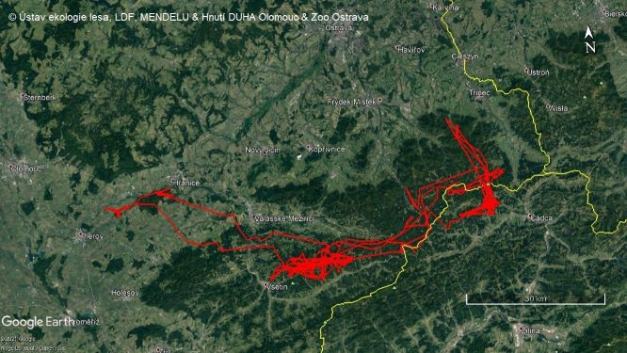
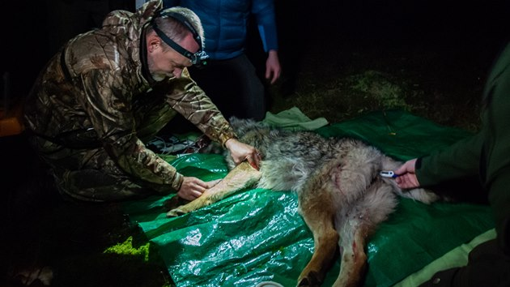
Metody průzkumu - telemetrie
VHF telemetrie (Základní součástí je vysílač umístěný v obojku, spolu se zdrojem energie a vysílací anténou, a přijímač vybavený displejem, či reproduktorem se zdrojem energie a přijímací směrovou anténou)
GPS telemetrie (Poloha zaměřována automaticky v intervalech. Vysílačka v obojku přijímá UHF (Ultra High Frequency) signály ze satelitů - polohu zaznamená ji spolu do integrované paměti - posílání záznamů ve formě SMS přes GSM síť)– obojky mohou být doplněny o senzory aktivity, teploty, …)

Slide 10
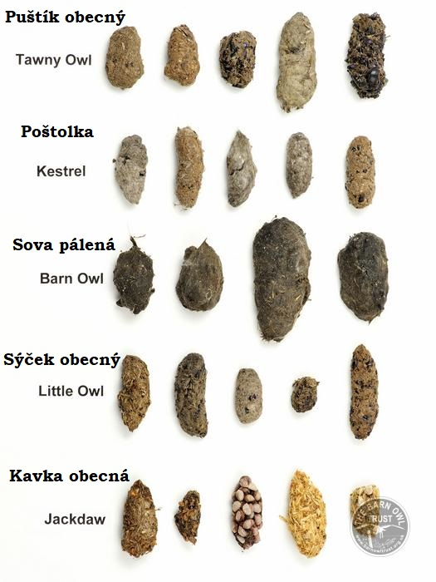
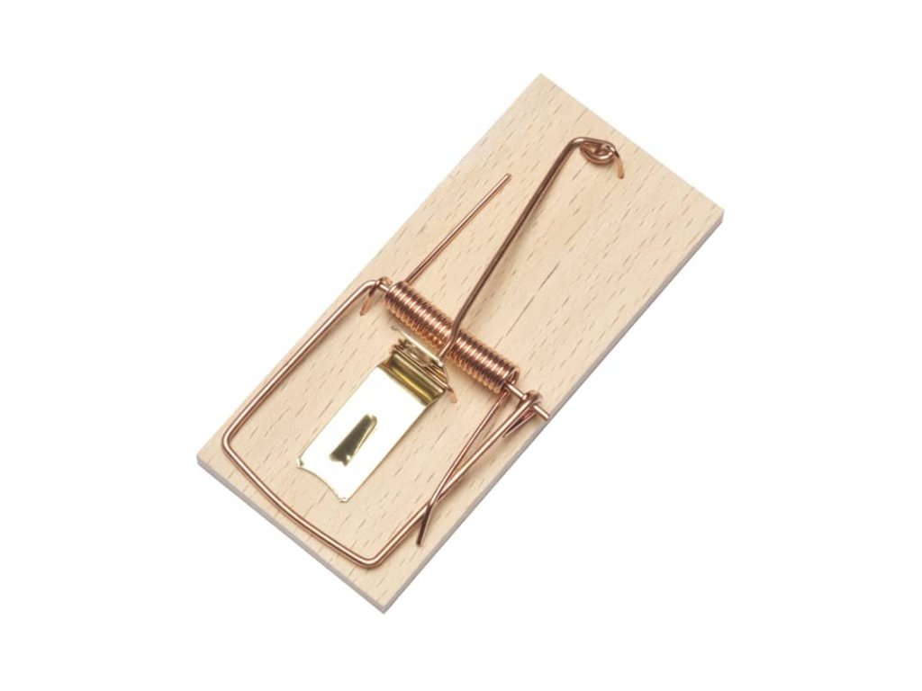
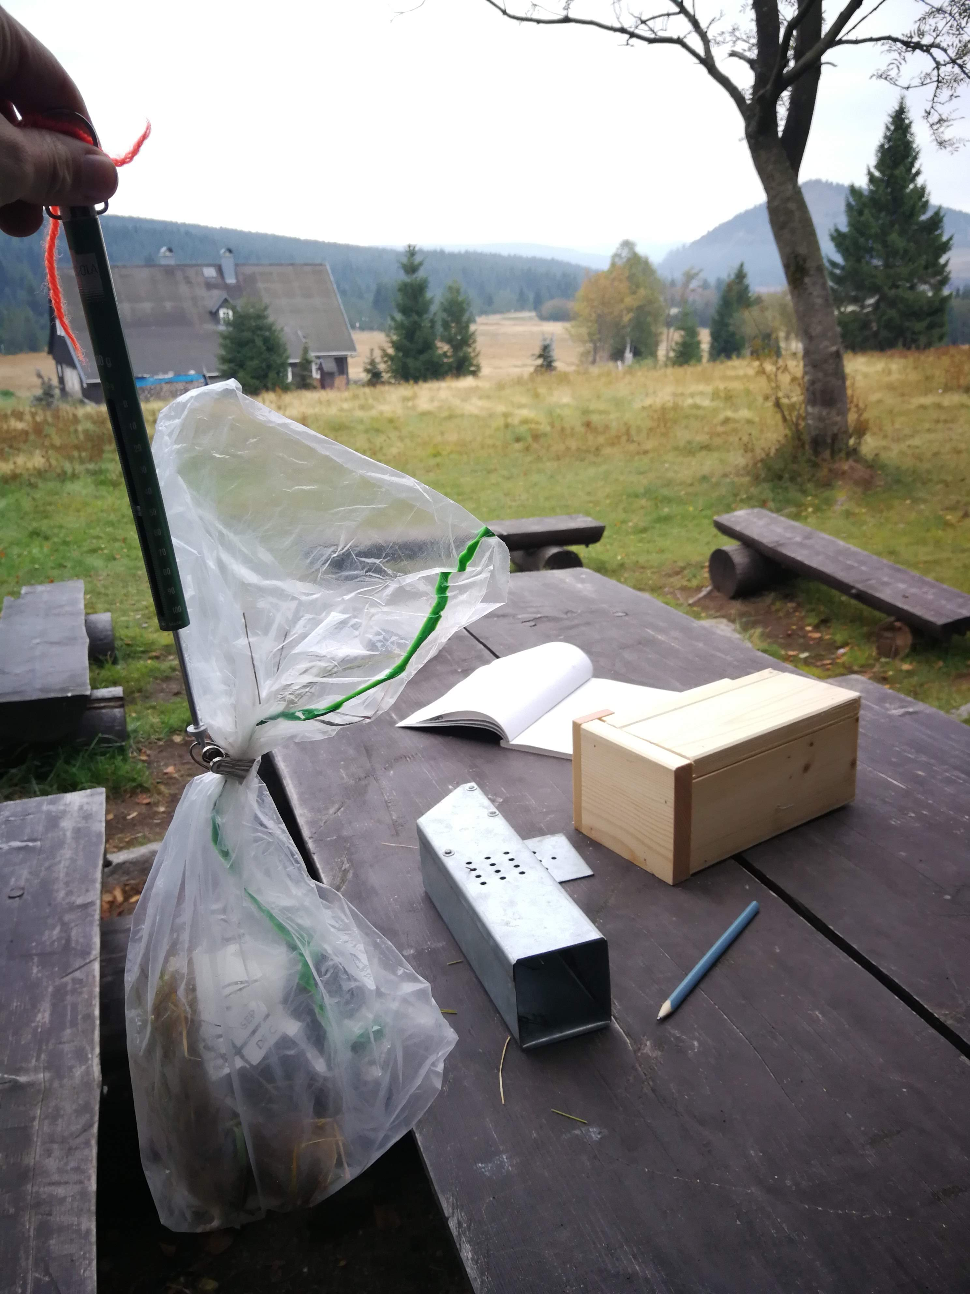
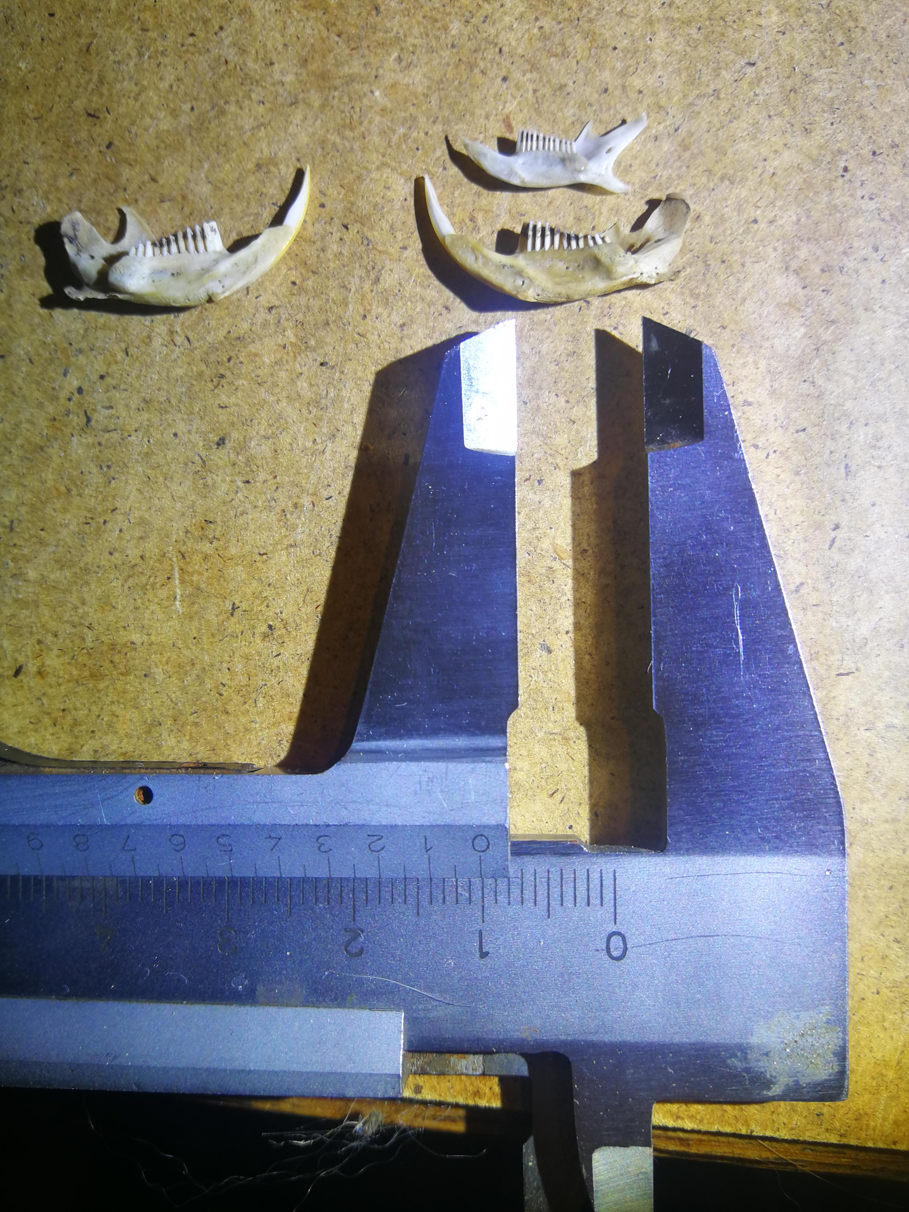
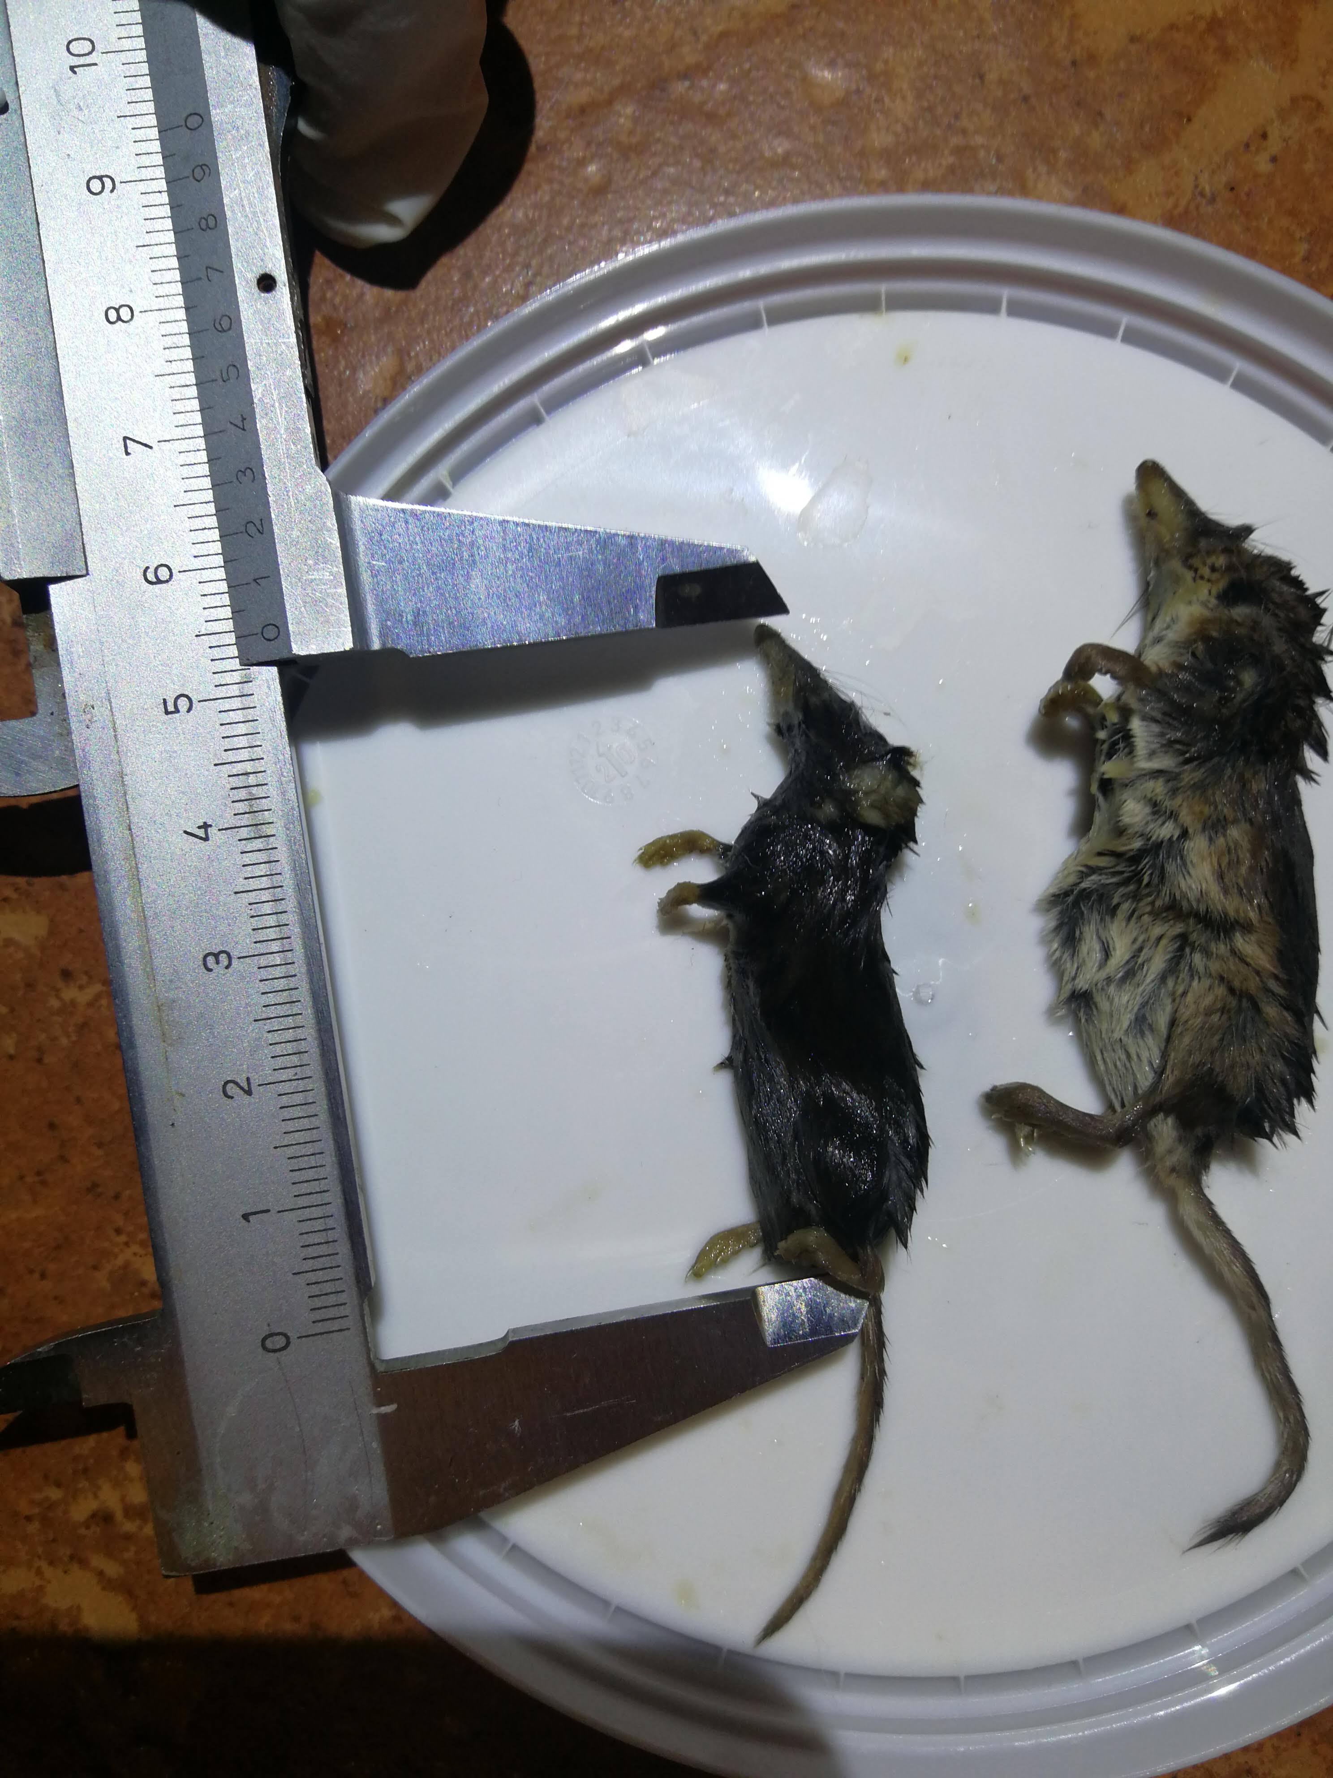
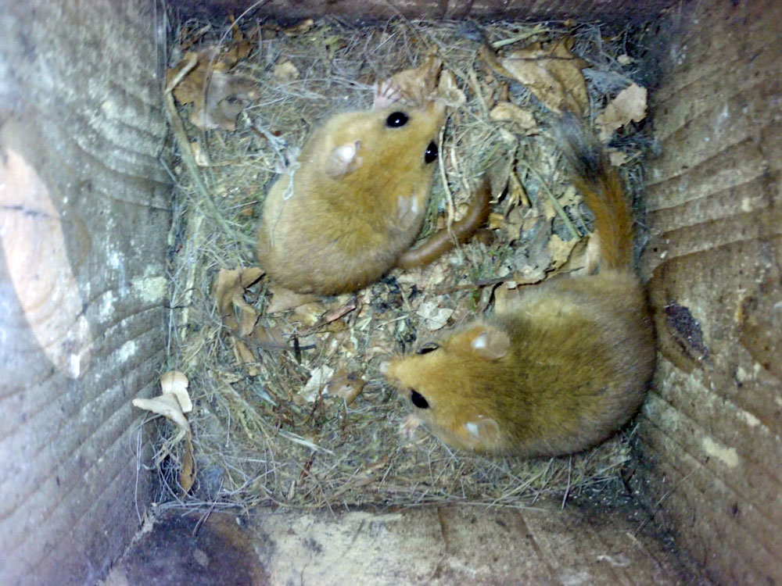
Metody průzkumu drobných zemních savců
živolovné pasti x sklapovací pasti – usmrcení (v rozporu se ZOZT)
odchytové linie / kvadráty (standard 1 ha, 11 X 11 bodů)
kořist koček, zemní pasti (na hmyz), hnízdní budky (gliridae)
rozbory vývržků sov - suchá metoda, mokrá, s NaOH

Slide 11
Lebky savců
Zoologie a ekologie živočichů – cvičení 15.5. 2024

Slide 12
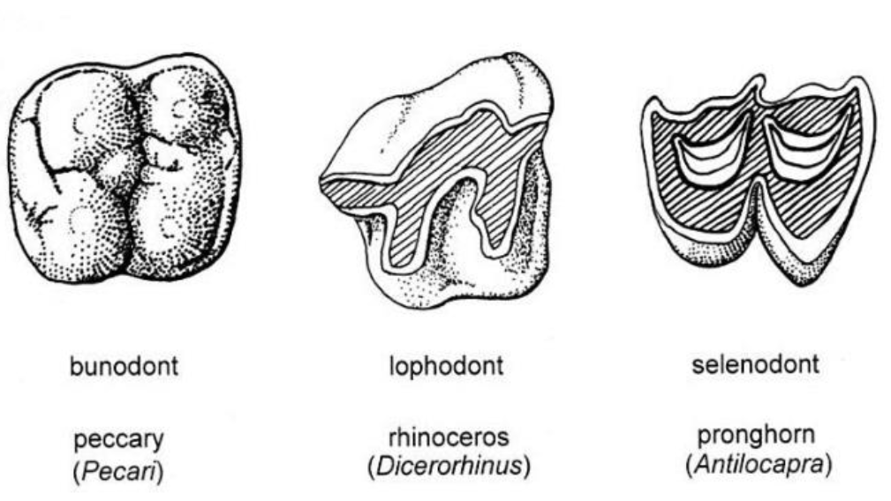
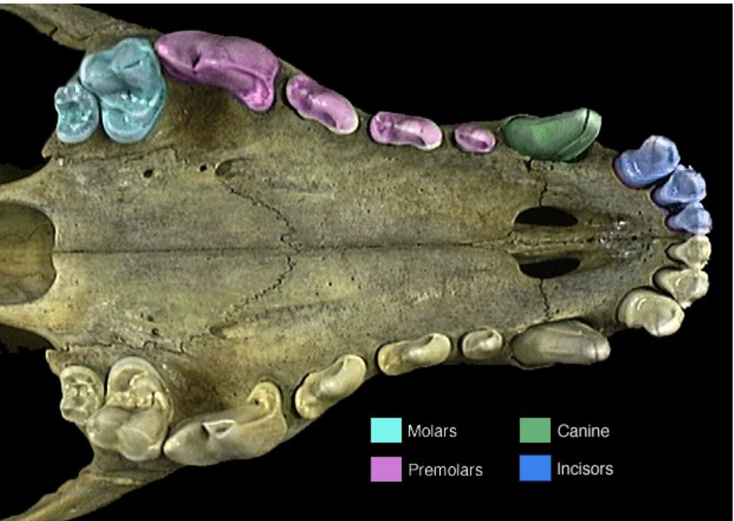
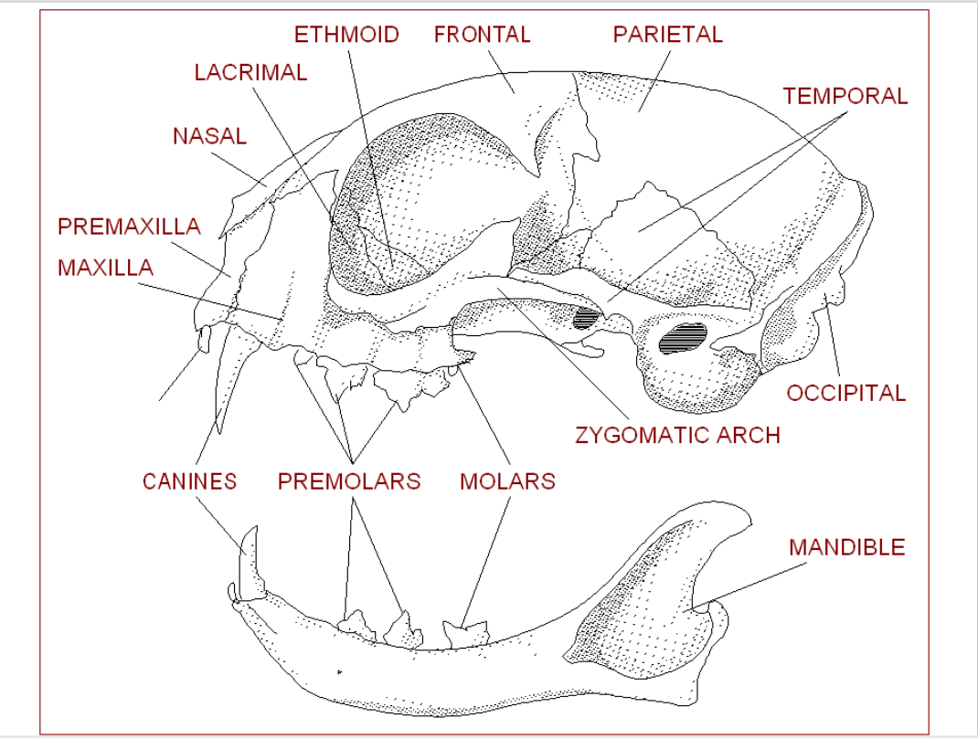
Lebka savců

Slide 13
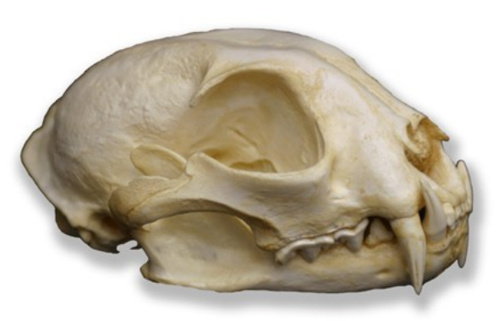
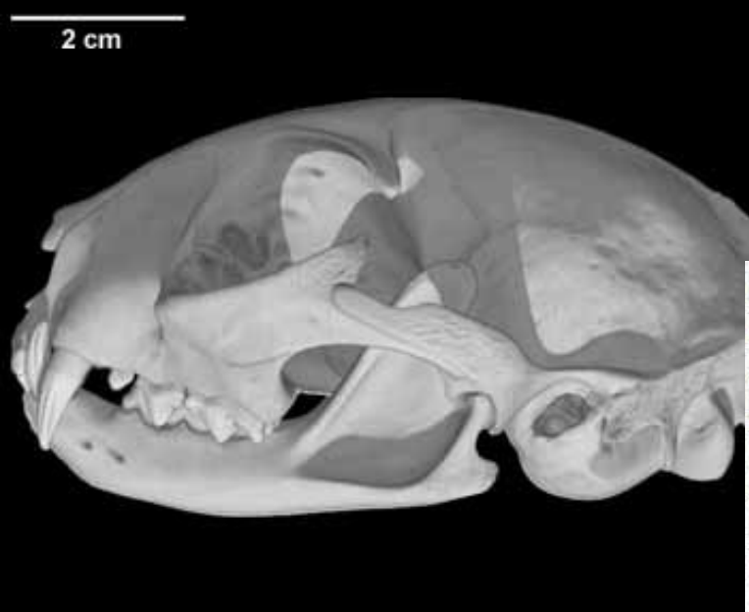
Šelmy (Carnivora)
úplný (= sekodontní) chrup (různé druhy zubů)
největší špičáky C
trháky (v dolní čelisti 1. stolička - M1; v horní čelisti poslední premolár - P4)
čeleď: kočkovití (Felidae) - zkrácené rostrum, kulatá hlava, velké očnice, mezera mezi C a P, chybí M3, snížený počet zubů max.30, 3 1 3 1
3 1 2 1
Rys ostrovid - M1 trojvrcholová, dva P (28)
Kočka divoká - 3 P, mezera mezi C a P (30)

Slide 14
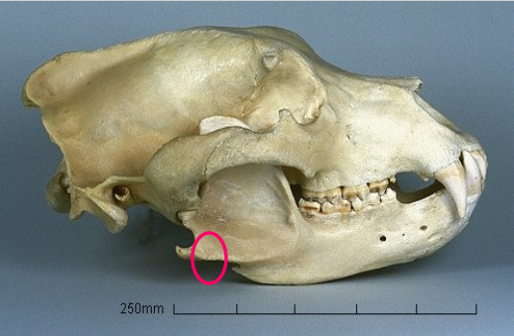
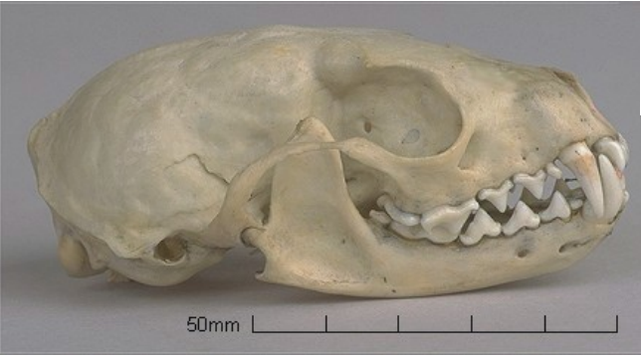
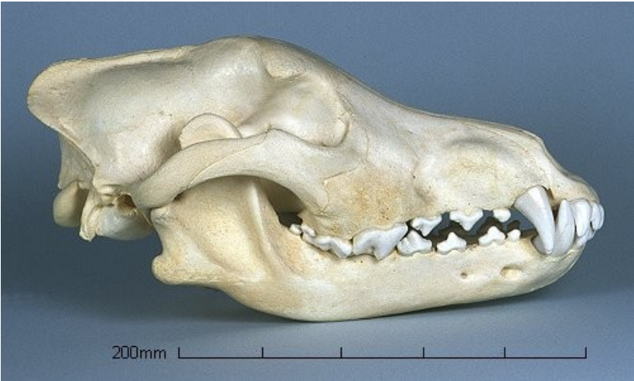
Šelmy (Carnivora)
čeleď: medvědovití (Ursidae) - bunodontní M, trháky jen slabě zvýrazněny
čeleď: lasicovití – kunovití (Mustelidae) - mírně protažená lebka, dlouhé tvrdé patro až za zuby, dobře vyvinuté trháky (34) – (38)
čeleď: psovití (Canidae) - protažené rostrum, patro končí na zadní hranici řady zubů (42) 3 1 4 2
3 1 4 3

Slide 15
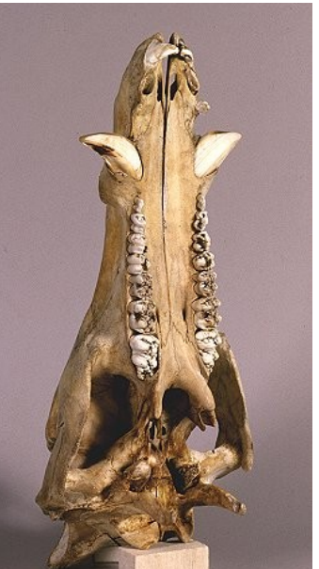
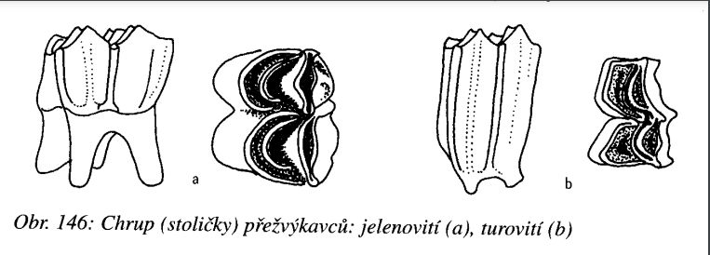
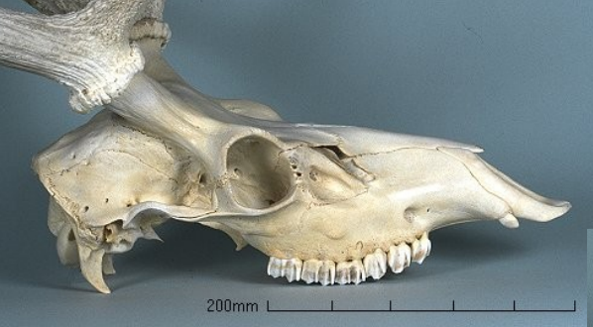
Sudokopytníci (Artiodactyla)
S. přežvýkaví - horní čelist bez řezáků
Jelenovití – základy korunek M zvenku viditelné, boční hrany nedosahují k okraji alveol
Turovití – vysoké korunky stoliček s žebrováním, základy ukryté v alveolách
Jelen srnec
0 1 3 3 (34) 0 0 3 3 (32)
3 1 3 3 3 1 3 3
S. nepřežvýkaví - horní čelist s řezáky, někdy malá diastema, trojhranné špičáky ven, bunodontní M , prase 3 1 4 3 (44)
3 1 4 3

Slide 16
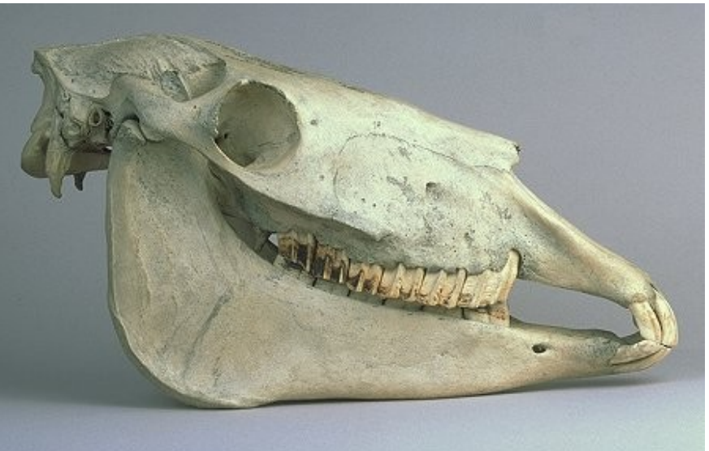
Lichokopytníci (Perissodactyla)
úplný chrup, C jako I, I i v horní čelisti, mezi C a P diastema, M bunodnotní / lofodontní
kůň

Slide 17
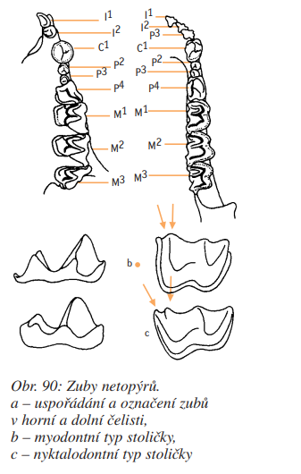
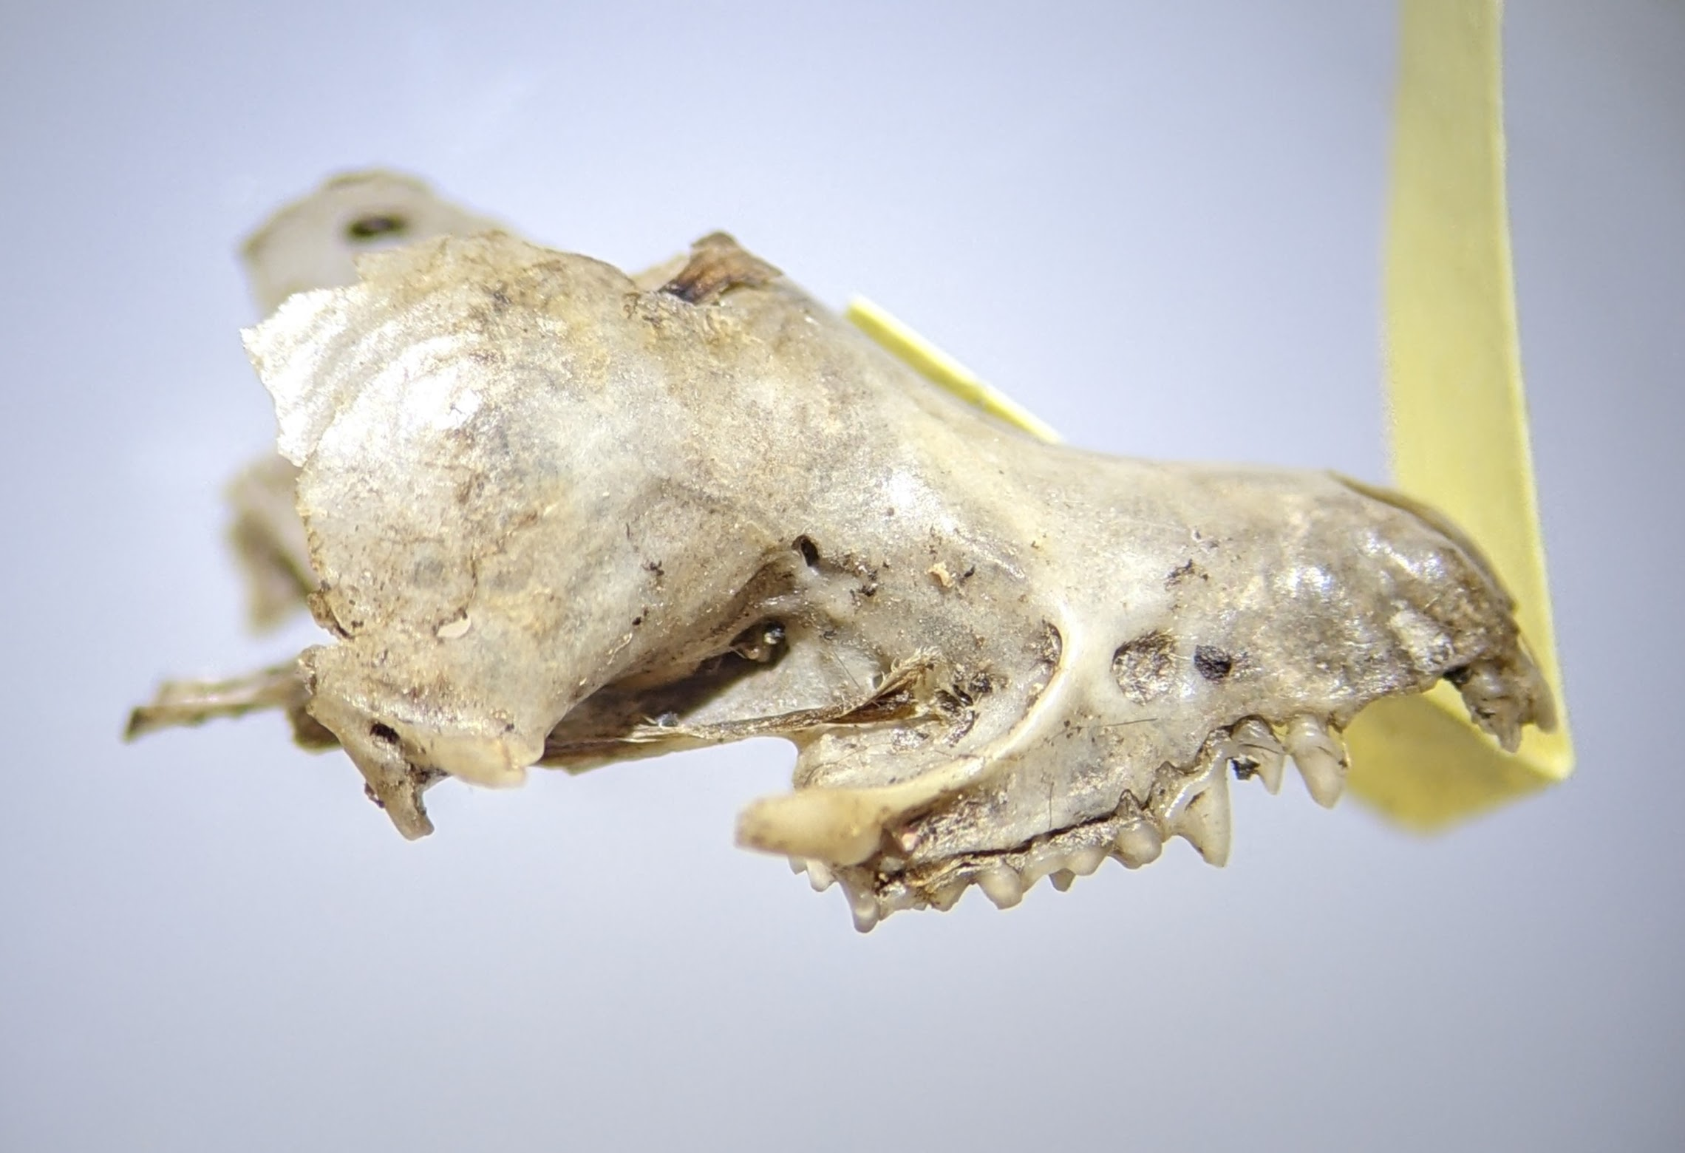
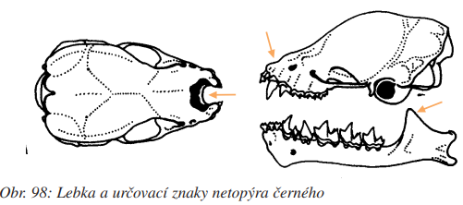
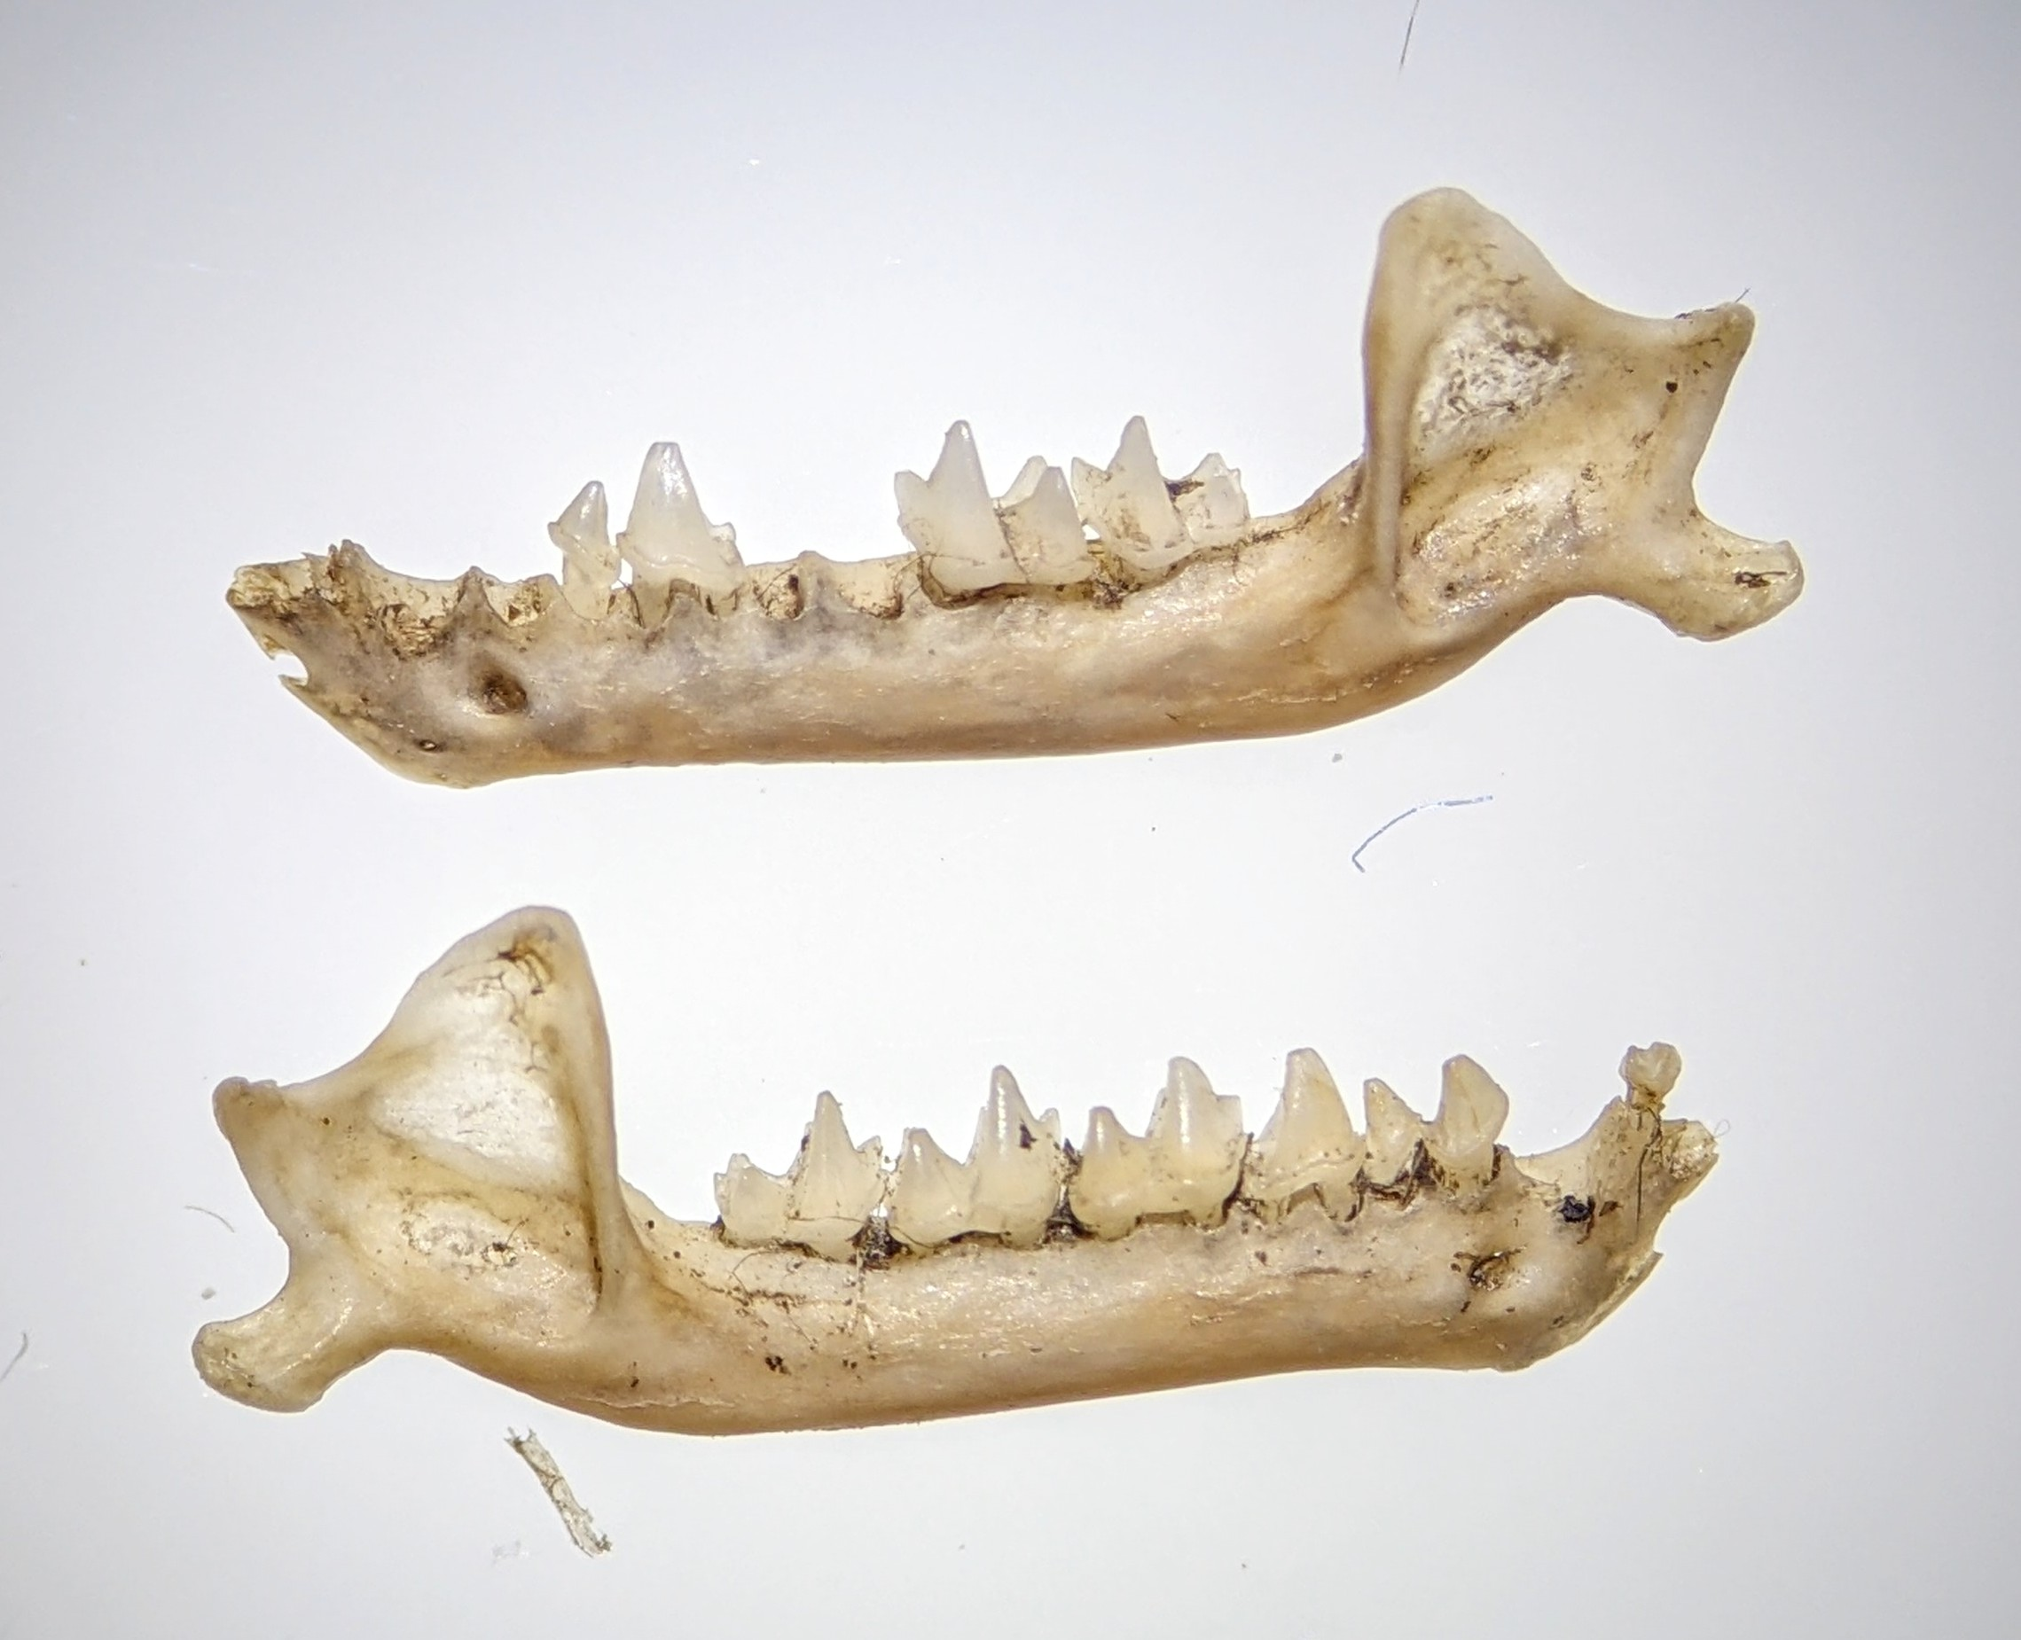
Letouni (Chiroptera)
sekodontní chrup, největší špičáky
čeleď: netopýrovití (Vespertilionidae) - řezáky daleko od sebe, v dolní čelisti 3 páry řezáků, širší
čeleď: vrápencovití (Rhinolophidae) - mezi řezáky ploténka - lupenitá mezičelist nesoucí drobné I , v dolní čelisti 2 páry řezáků

Slide 18
Hmyzožravci (Eulipotyphla)
Ježkovití silné jařmové oblouky, kolíčkovité řezáky, dolní čelist krátká a široká
3133 (34)
2123
Krtkovití protáhlá lebka se slabými jařmovými oblouky, bez bubínkových výdutí, C1 větší než řezáky
3143 (44)
3143

Slide 19
Hmyzožravci (Eulipotyphla)
Rejskovití - nejmenší, lebka bez jařmových oblouků a bubínkových výdutí, největší jsou řezáky
bělozubky – korunky zubů světlé, 3113
2013
rejskové – korunky zubů červené, spodní řezák svrchu hrbolkovitý, 3133
2103
rejsec – korunky zubů červené, spodní řezák svrchu hladký, 3123
2013
Sorex araneus Sorex minutus
Crocidura
Sorex alpinus
(32)
Sorex araneus
Neomys (30)

Slide 20
řád: Zajícovci (Lagomorpha)
zubní vzorec: 2 0 3 3 (28)
1 0 2 3
horní čelist se dvěma páry řezáků, podélná rýha v 1. páru, velká diastema

Slide 21
řád: Hlodavci (Rodentia)
Zubní vzorec: 1003
1003
Neúplný chrup - 1 pár řezáků v horní čelisti - hlodáky, velká diastema , (16) (myšovití, hrabošovití)
Odchylky od standardu:
myšivka (18) bobr, nutrie, plchové (20) veverka (22)

Slide 22
Hlodavci - čeleď: veverkovití (Sciuridae)
1 0 2 3 , brachyodontní M
1 0 1 3

Slide 23
Hlodavci (Rodentia) - čeleď: bobrovití (Castoridae)
hlodáky vpředu oranžové, malý podočnicový prostor, stoličky bez kořenů
1 0 1 3
1 0 1 3

Slide 24
Hlodavci (Rodentia) - čeleď: nutriovití (Myocastoridae)
stoličky s kořeny, na skusné ploše 4 příčné lamely, velký podočnicový prostor vs bobr, hákovitý výběžek dolní čelisti
1 0 1 3
1 0 1 3

Slide 25
Hlodavci (Rodentia) - čeleď: křečkovití (Cricetidae)
podobnost s lebkou potkana
podočnicový otvor – hřebeny
hrbolky na M ve dvou podélných řadách, dlouhý a úzký svalový výběžek

Slide 26
Hlodavci (Rodentia) - čeleď: hrabošovití (Arvicolidae)
Moláry - vysoké, hypsodontní, na vrcholcích plocha rozdělena na samostatná políčka –trojuhelníková struktura třecí plochy
1 0 0 3
1 0 0 3
velcí – ondatra, hryzec:

Slide 27
Hlodavci (Rodentia) - čeleď: hrabošovití (Arvicolidae)
Malí: norník rudý, hraboši (polní, mokřadní), hrabošíci
Hraboš - hypsodontní
Norník - brachyodontní

Slide 29
Hlodavci (Rodentia) - čeleď: myšovití (Muridae)
bunodontní chrup - oblé hrbolky ve 3 řadách (M1-3)
1 0 0 3
1 0 0 3
Velcí – krysa, potkan

Slide 30
Hlodavci (Rodentia) - čeleď: myšovití (Muridae)
Malí – myšice (Apodemus), myši (Mus), myšivky (Micromys)

Slide 31
Hlodavci (Rodentia) - čeleď: myšovití (Muridae)
Myšice
myšice x norník

Slide 32
Hlodavci (Rodentia)- podčeleď: myšivkovití (Zapodidae)
stoličky mají kořeny- brachyodontní, na skusné ploše hrbolky jako u myšovitých
1 0 1 3
1 0 0 3

Slide 33
Hlodavci (Rodentia)- čeleď: plchovití (Gliridae)
stoličky s kořeny a s příčnými, rovnoběžnými hrbolky na žvýkací ploše
1 0 1 3
1 0 1 3

Slide 34
Samostatná práce – skupinová - PROTOKOL ZE CVIČENÍ
Určit druh dle lebky – popsat postup (determinační znaky)
Rozbor vzorků – výběr osteologického materiálu k determinai a určování druhů/rodů (Microtus, Apodemus) kořisti sýce rousného – záznamová tabulka, fotodokumentace, označený vzorek
Materiál – č. vzorku
Popis metodiky
Výsledky – tabulka
Závěr – zhodnocení druhového spektra kořisti
DÚ - Návrh metod průzkumu savců pro vybranou rezervaci

